Slide 1
Historia samolotów
1903-2021

Slide 2
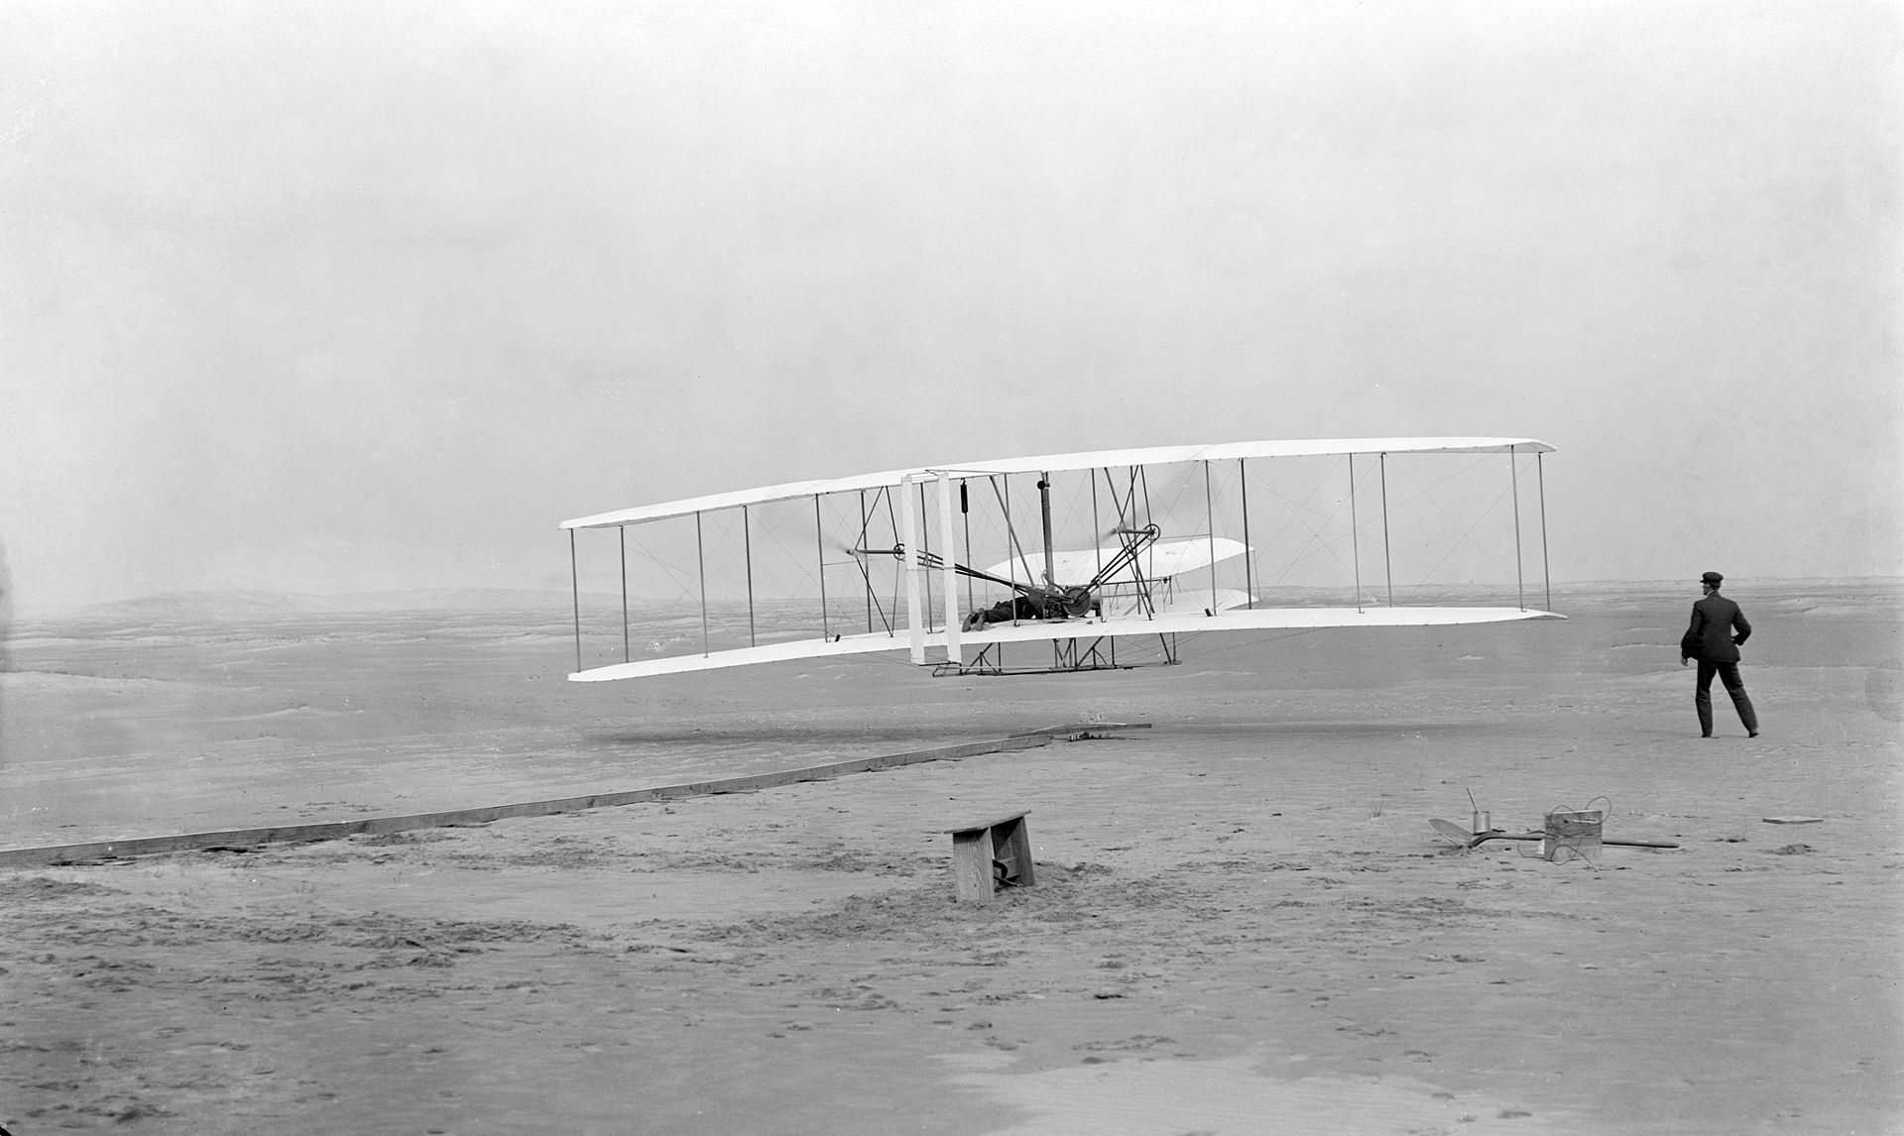
Początek samolotów
Samoloty powstały w 1903 roku kiedy bracia Wright do swojego szybowca przyczepili silnik spalinowy i zrobili swój 37 metrowy ,,skok’’ nad pustynią. Samolot nazywał się Flyjer 1.
Pierwszy samolot

Slide 3
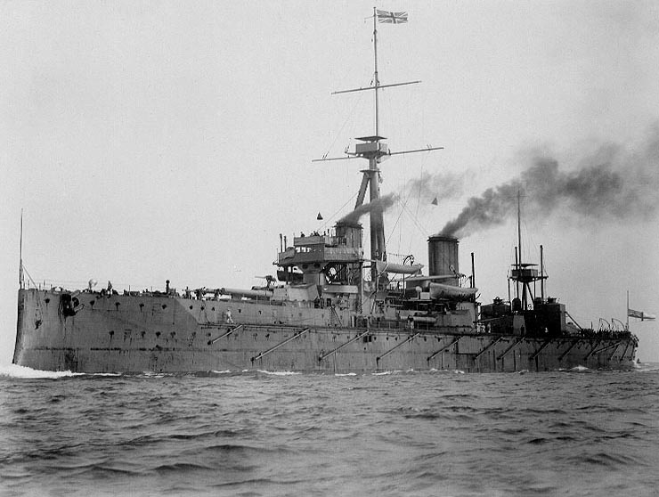
Drednoty
Drednoty to określenie generacji pancerników budowanych od 1906 roku do 1922 roku. Nazwa pochodzi od nazwy brytyjskiego pancernika HMS "Dreadnought", który wszedł do służby w grudniu 1906 roku jako pierwszy okręt zbudowany według nowych koncepcji. W stosunku do wcześniejszych pancerników, drednoty charakteryzowały się:
-znacznie silniejszą artylerią główną, złożoną z 8-12 dział jednolitego dużego kalibru (wyjątkiem był HMS "Agincourt" z 14 działami), o dużym zasięgu (predrednoty miały artylerię główną złożoną jedynie z 4 dział głównego kalibru - zwykle 305 mm, albo 4 dział głównego kalibru i 4-12 dział drugiego, mniejszego kalibru, zwykle 203-254 mm)
-większą prędkością, wynoszącą 20-21 węzłów, osiąganą w większości konstrukcji dzięki zastosowaniu turbin parowych (predrednoty osiągały prędkość 15-18 w. i były napędzane maszynami parowymi)
-wykształceniem się systemów kierowania ogniem artylerii, poprawiających jej celność na duże odległości (od około 1911 roku)

Slide 4
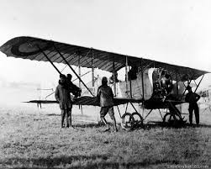
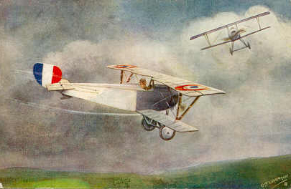
Przed I wojną świtową
W tym czasie zaczęły powstawać coraz lepsze i szybsze samoloty.

Slide 5
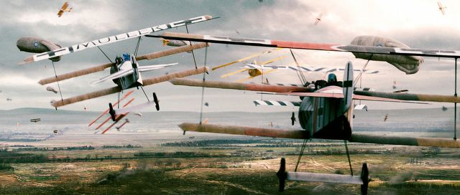
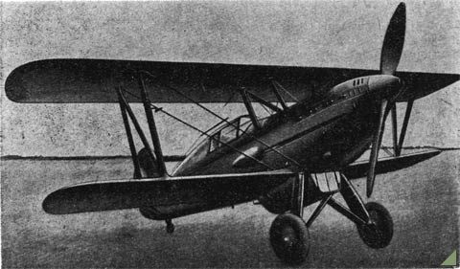
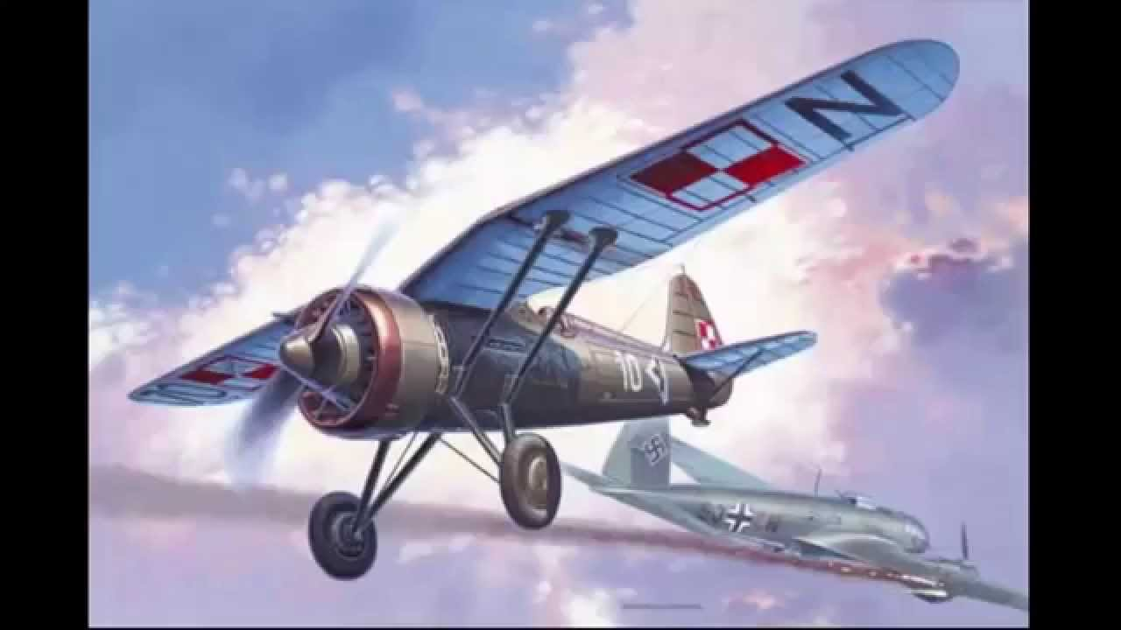
Samoloty podczas I wojny światowej
Na początku wojny (1914-1915) samoloty wykorzystywano tylko do zadań zwiadowczych. Ale pewien sprytny pilot przymontował do dachu swojego samolotu karabin maszynowy i ostrzeliwał samoloty wroga. Tak narodziły się myśliwce. A inny pilot wziął granaty do samolotu i zrzucał z małej wysokości na okopanych żołnierzy wroga. Tak powstały bombowce -kluczowe w następnej wojnie.
Następnie zaczęto wykorzystywać ręczne bomby-po prostu zrzucane z samolotu na cel przez członka załogi.

Slide 6
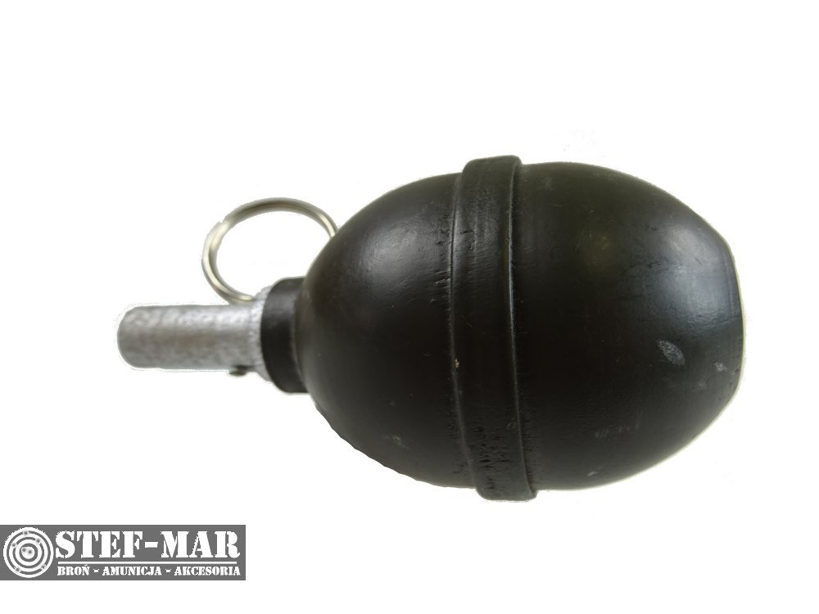
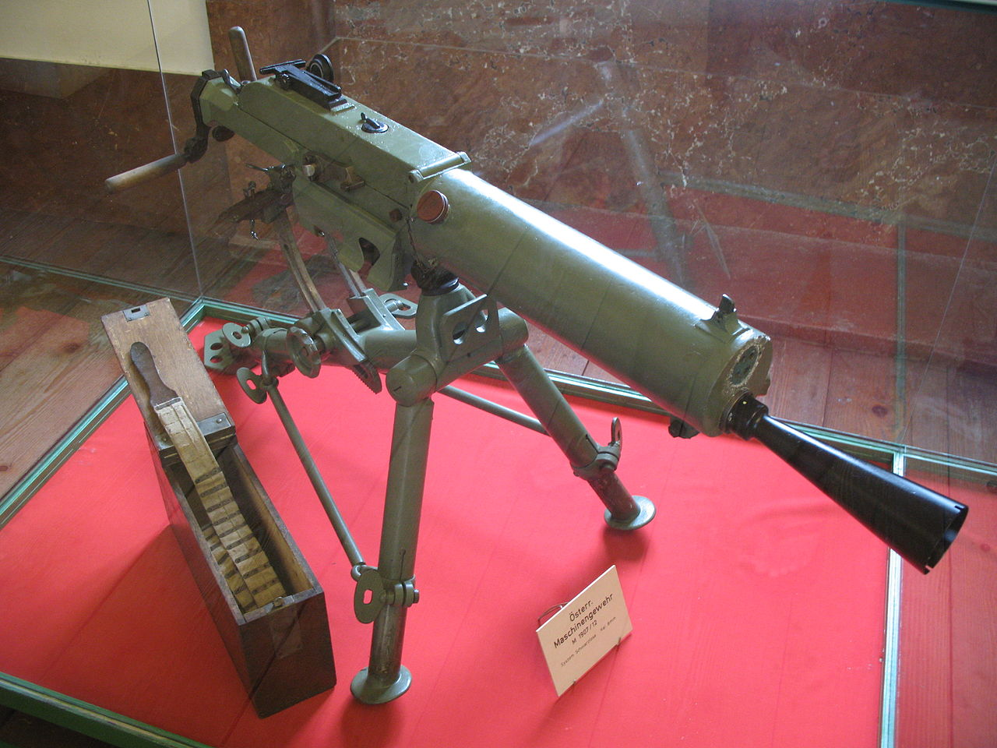
Karabiny maszynowe i granaty
1 granaty powstawały już w X w, ale skuteczność bojową okazały dopiero podczas wojny. Odpalano je podobnie jak zapałki i rzucano. Od zapłonu do wybuchu mijały 4 s.
Były też granatniki.
W 1862 roku powstał pierwszy nadający się do użytku w praktyce karabin maszynowy, który skonstruował Richard Gatling; Hiram Stevens Maxim w 1883 roku zbudował pierwszy karabin maszynowy w pełni automatyczny. Początkowo była to broń defensywna, dopiero wprowadzone ręczne karabiny maszynowe nadawały się do działań zaczepnych, mógł je bowiem obsługiwać jeden żołnierz. Zasada działania polega na krótkim odrzucie lufy lub zdecydowanie częściej długim odrzucie lufy albo odprowadzaniu części gazów prochowych przez specjalny otwór w lufie i przewód gazowy. Chłodzenie zapewniała ciecz, obecnie stosuje się chłodzenie powietrzem i łatwo wymienne lufy. Pierwotnie przeznaczeniem karabinów maszynowych było niszczenie siły żywej, później zaczęto je stosować także do celów przeciwlotniczych, a nawet rażenia lekkich pojazdów opancerzonych.

Slide 7
Pierwszy przelot nad Atlantykiem
Przelot Alcocka i Browna przez Atlantyk to był pierwszy nieprzerwany przelot samolotu bez międzylądowania ponad Oceanem Atlantyckim, dokonany z 14 na 15 czerwca 1919, samolotem Vickers Vimy który trwał 16 godzin. (statkiem płynęło się 7 dni). W kwietniu 1913 brytyjska gazeta Daily Mail ogłosiła konkurs z nagrodą 10 000 funtów szterlingów dla pierwszego lotnika, który bez międzylądowania przeleci ponad Atlantykiem. Pierwszym samolotem, który pokonał Atlantyk stała się amerykańska łódź latająca NC-4, załogi pilota A.C. Reada, który dokonał tego w maju 1919, jednakże kilkakrotnie wodował po drodze. 18 maja
Pierwszą udaną próbę nieprzerwanego przelotu przez Atlantyk, samolotem o podwoziu lądowym, podjęło dwóch brytyjskich lotników, pilot kapitan John Alcock i nawigator porucznik Arthur Whitten Brown. W celu wykorzystania korzystniejszych wiatrów i skrócenia drogi nad oceanem postanowili dokonać przelotu z zachodu na wschód. Wykorzystali do tego zmodyfikowany dwusilnikowy bombowiec dalekiego zasięgu Vickers Vimy, który najpierw przetransportowano rozmontowany statkiem do Ameryki. Alcock i Brown wystartowali z pola Lester's Field koło St. John’s w Nowej Fundlandii w kierunku na wschód 14 czerwca 1919 o godzinie 13.45. Podczas lotu borykali się ze złymi warunkami atmosferycznymi: chmury i mgła utrudniały lot i nawigację, a po przeleceniu około 2/3 drogi, natknęli się na silny sztorm
Po 16 godzinach 28 minutach lotu, o 8.40 rano wylądowali w Irlandii w okolicy Clifden. Ponieważ jednak wybrana przez nich łąka okazała się trzęsawiskiem Galway, samolot skapotował przy lądowaniu. Lotnicy wyszli jednak cało. Łącznie nad wodą lotnicy lecieli przez 15 godzin 57 minut, pokonując 3040 km (1890 mil) ze średnią prędkością 190 km/h. Dostarczyli też przy okazji lotu po raz pierwszy worek z pocztą lotniczą z USA do Wielkiej Brytanii.
Alcock i Brown po przelocie uznani zostali za bohaterów. Obaj zostali uszlachceni przez króla Jerzego V. Oprócz nagrody Daily Mail 10 000 funtów, otrzymali także 2000 gwinei z firmy Ardath Tobacco Company i 1000 funtów od Lawrence R. Phillipsa.

Slide 8
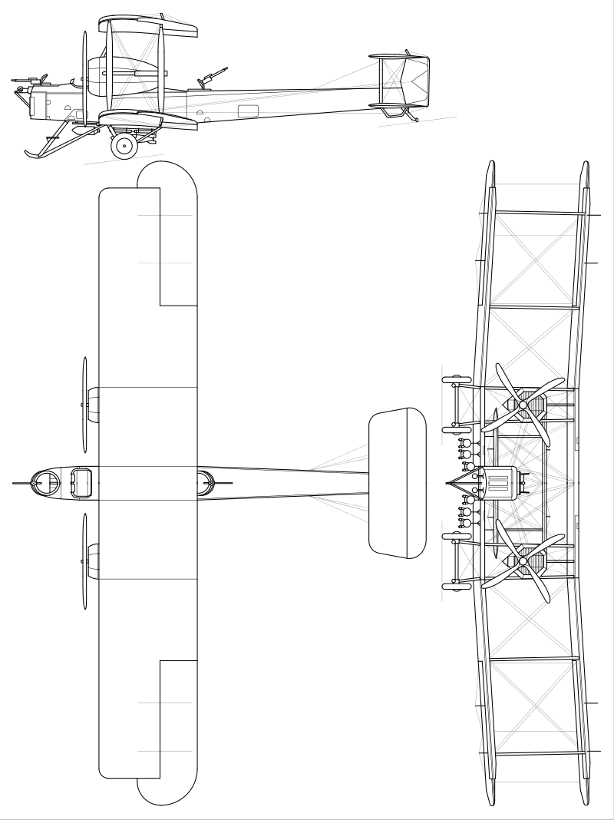
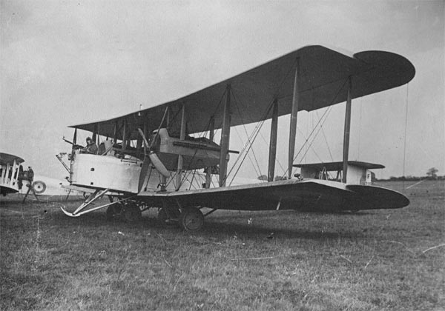
Samolot Acloka i Browna

Slide 9
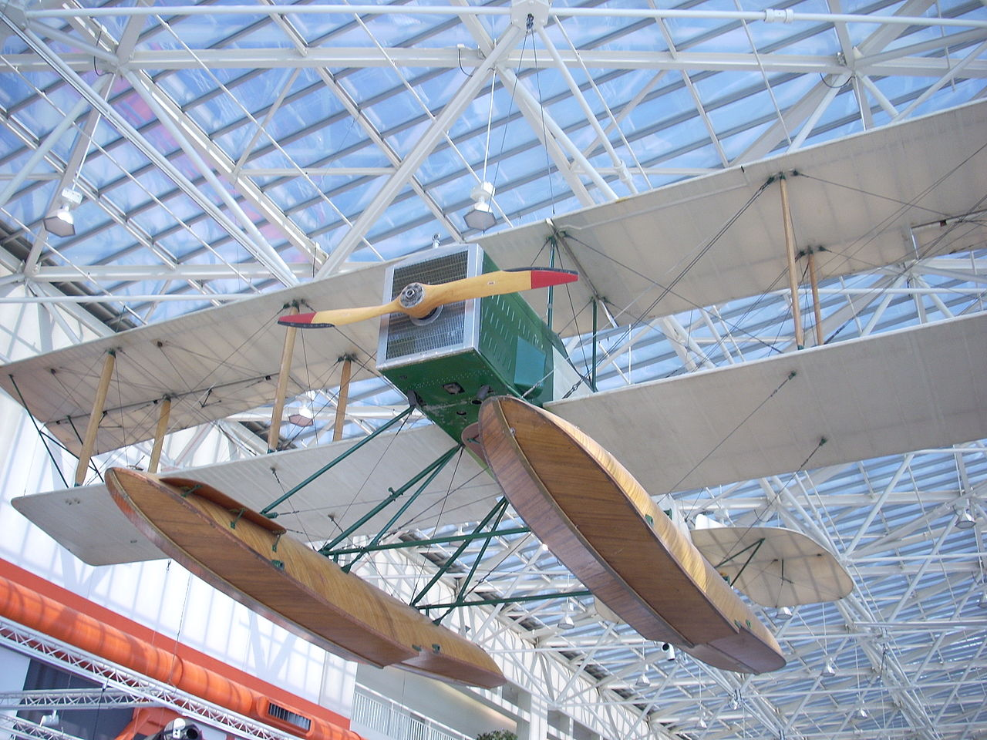
Pierwsze linie lotnicze
Pierwszymi liniami lotniczymi były Deutsche Luft-Reederei założone w Niemczech i Pan Am linia założona jako amerykańska odpowiedz. Najstarszą do dziś działająca linia lotnicza to holenderska KLM. Co ciekawe samoloty Pan Am i KLM-u zderzyły się na pasie tworząc największą katastrofę lotniczą. Ale o tym potem. Boeing to na początku linia lotnicza która sama sobie produkuje samoloty. Ale wtedy przewożono tony poczty zamiast pasażerów. Kiedy popularność zyskują loty pasażerskie boeing zaczyna sprzedawać i produkować samoloty i przestaje latać.
Pierwszy samolot boeinga
Czarnie miejsca na logach powinny być białe niestety błąd się wkradł

Slide 10
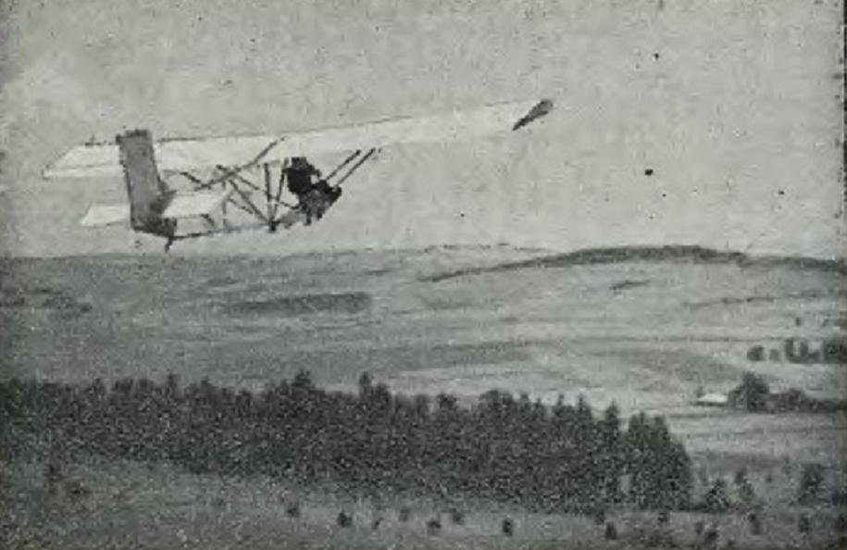
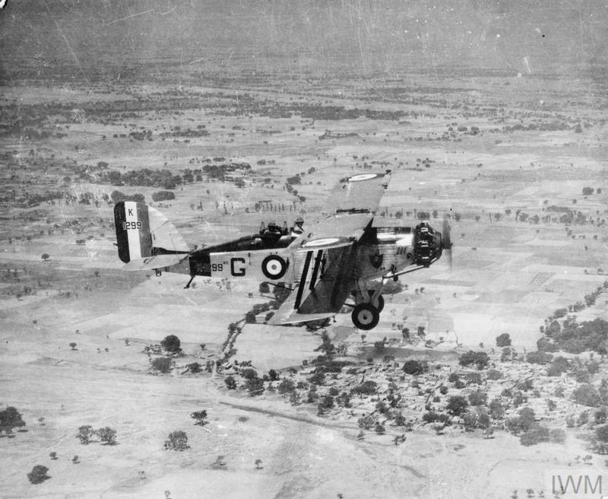
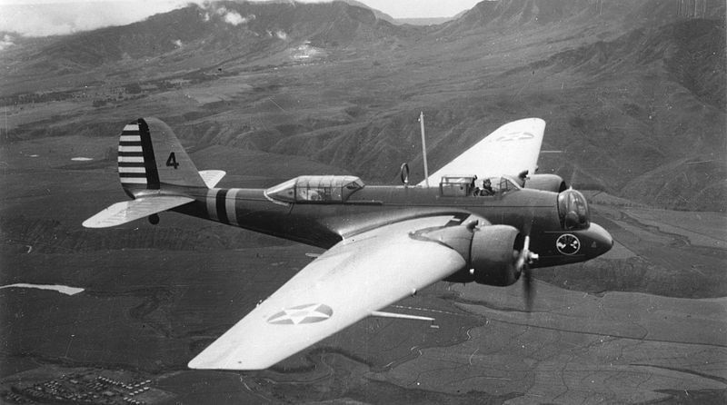
20-lecie międzywojenne
W 1924 USAAS zorganizowała pierwszy przelot dookoła świata. W Ameryce zassała próba okrążenia globu. wysłano cztery samoloty i ośmiu pilotów. Podróż ukończyły dwa samoloty i wszyscy piloci, oraz zaczęły się budowy 1 lotniskowców. W Wielkiej Brytanii RAF (royal air force) udoskonalał dwupłatowce i projektowali 1 płatowce. Częste były pokazy lotnicze.

Slide 11
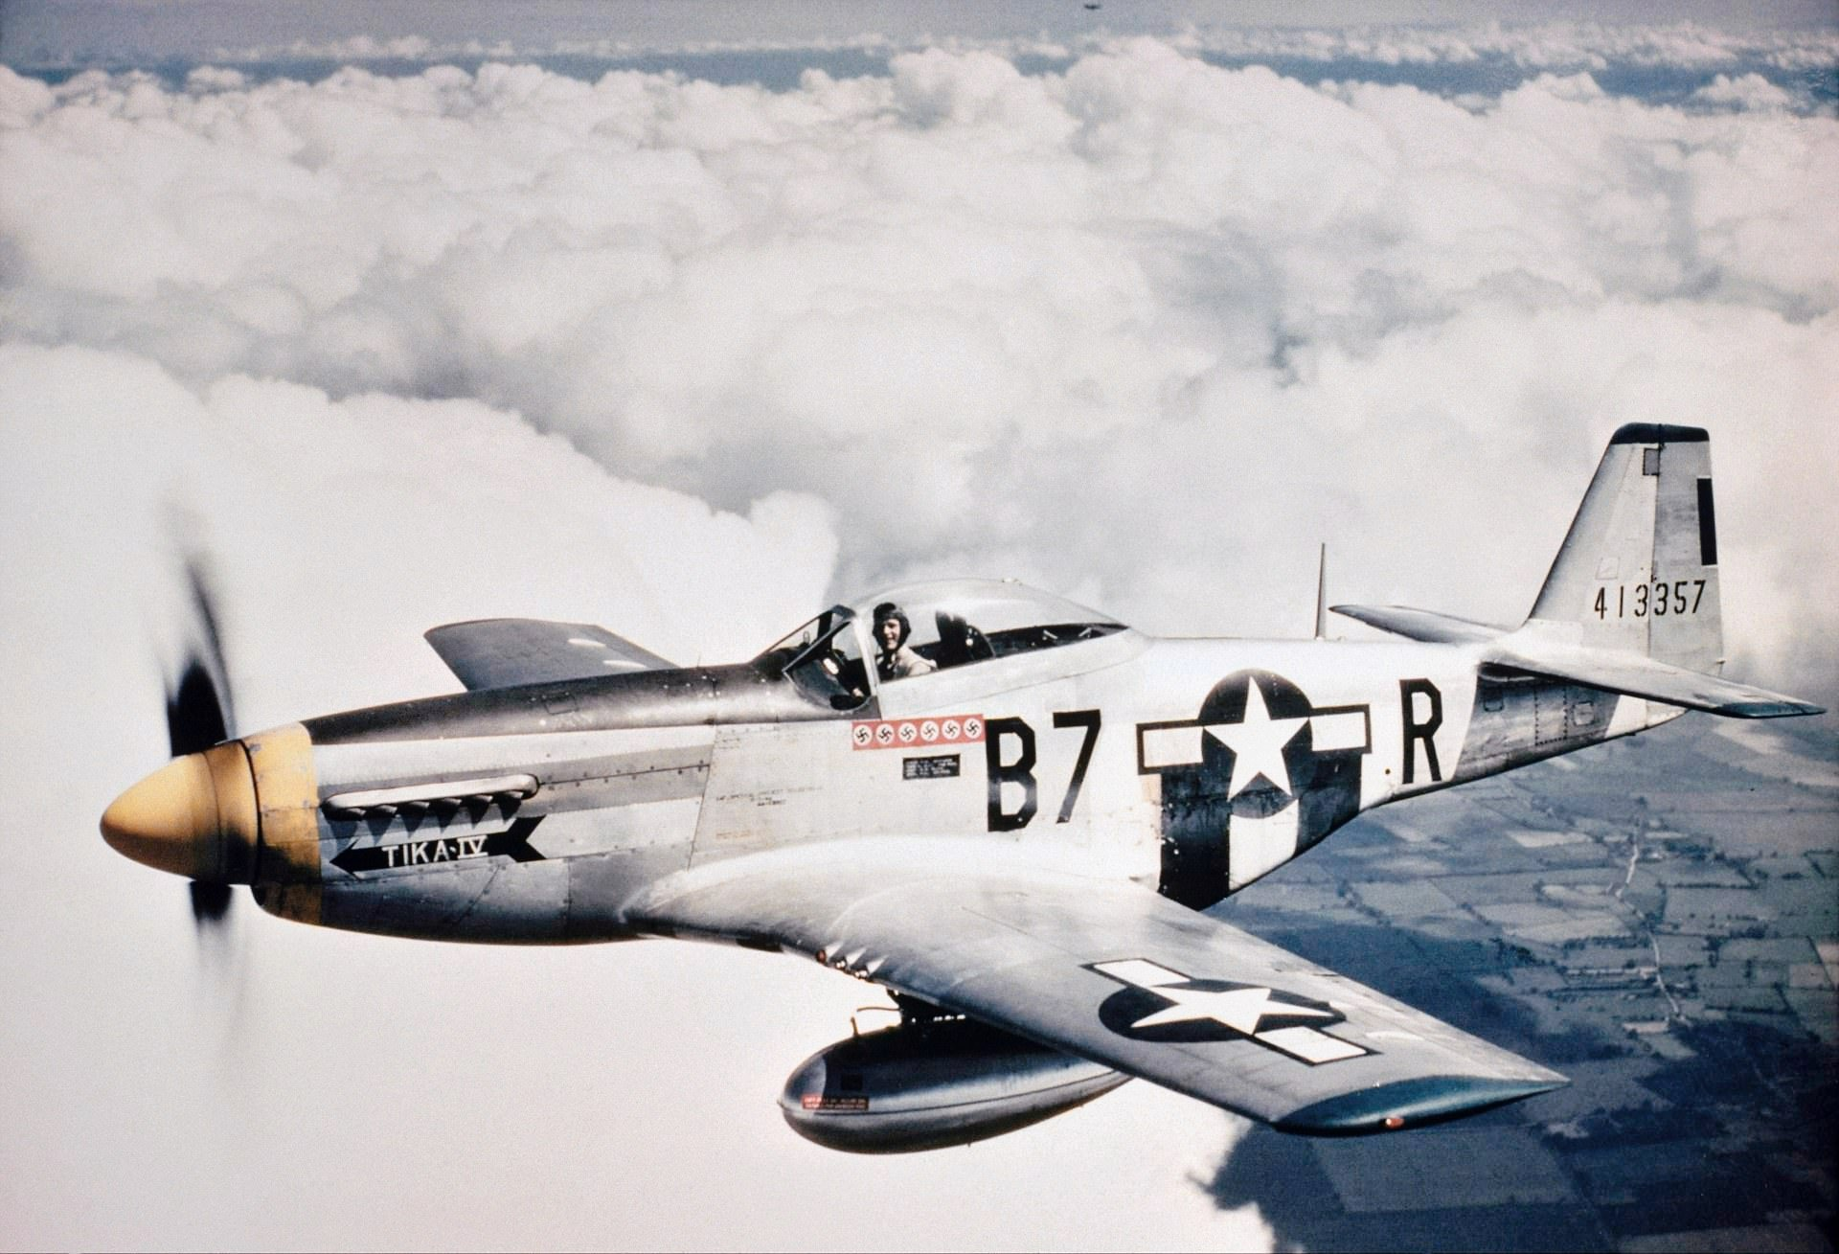
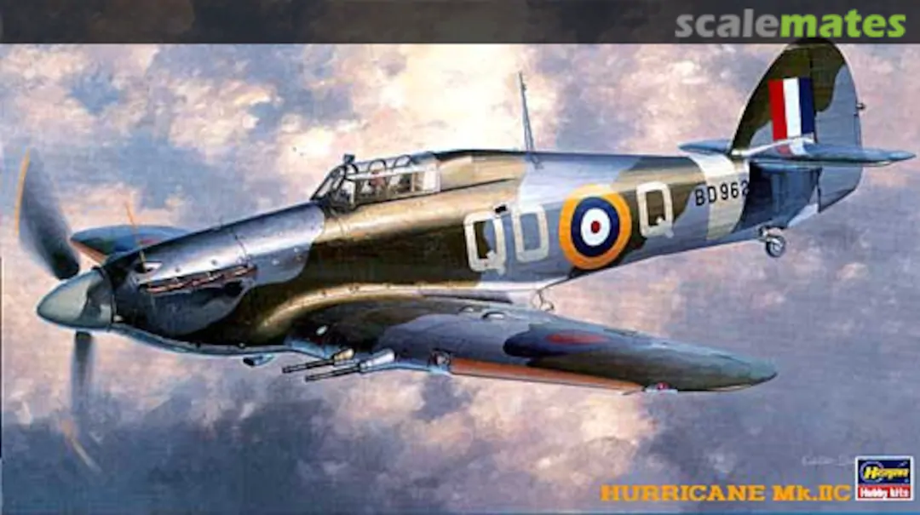
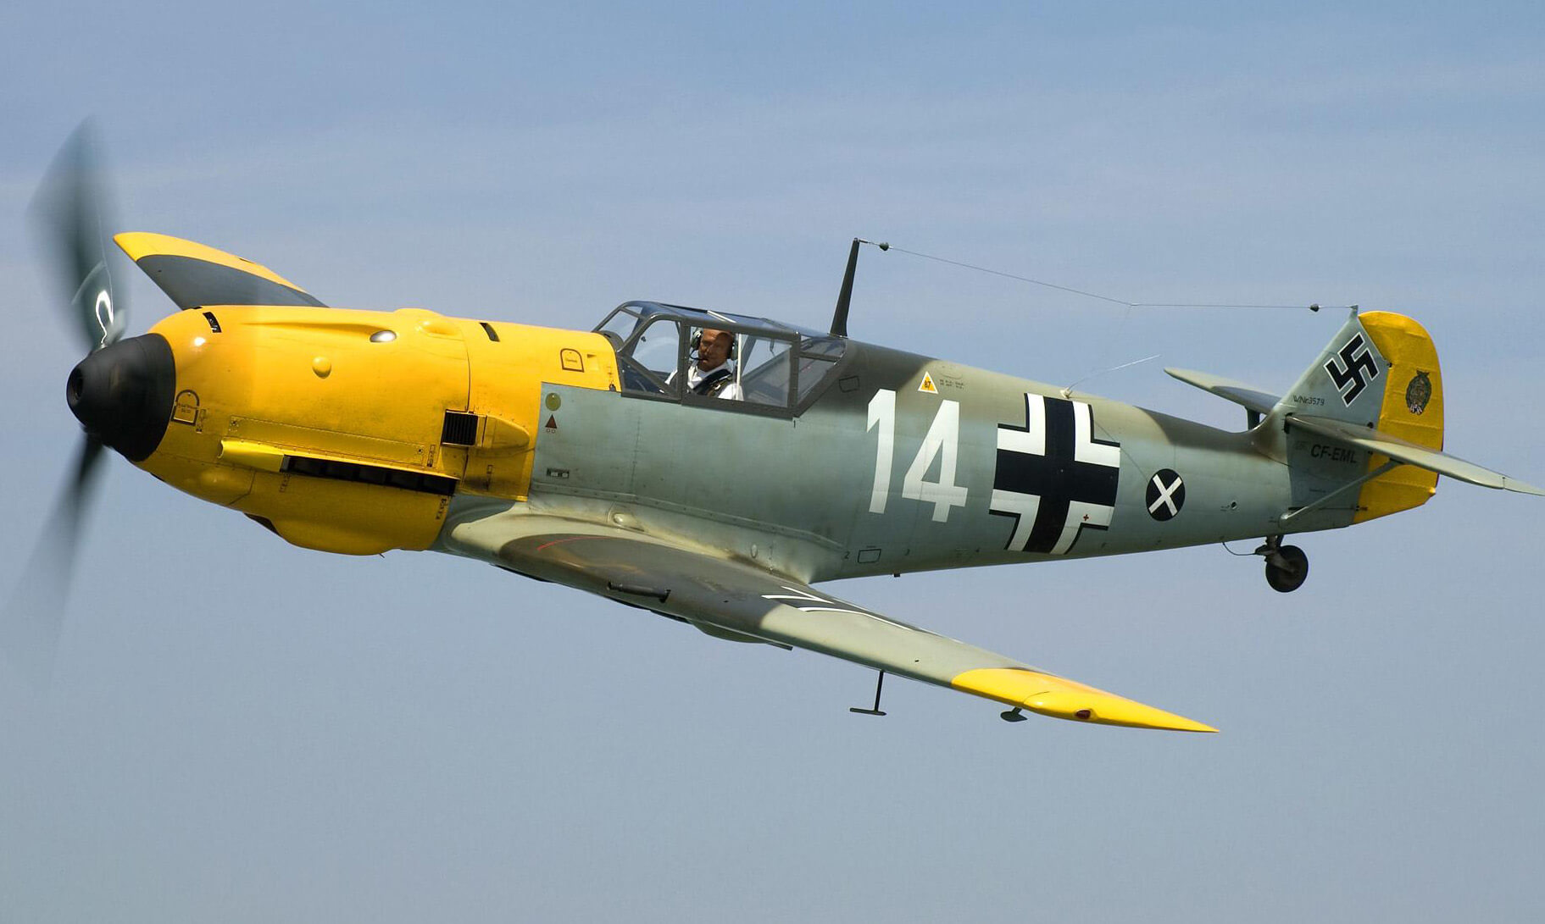
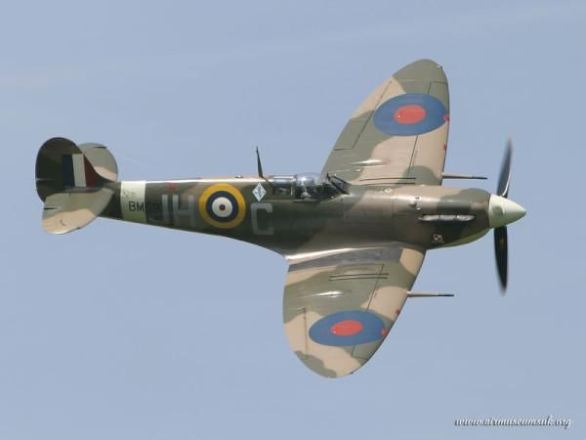
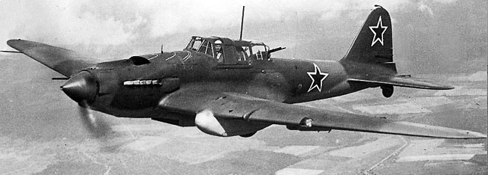
II wojna światowa
Na początku wojny Niemcy wykorzystywali w znacznym stopniu ludwafe (założone 1935) w taktyce ,, Blitzkriegu” czyli wojny błyskawicznej. Osłaniały siły pancerne i piechotę w Francji i Polsce (1939-1940) i następnie bombardowała fabryki w ZSRR i Wielkiej Brytanii. Podstawowym myśliwcem był Bf-109 messerschmitt. Po drugiej stronie podstawowym myśliwcem był speedfire i Hurricane Mk Iic. W ZSRR był to myśliwiec ił 2. później eskortujący bombowce samolot to p-51 mustang.

Slide 12
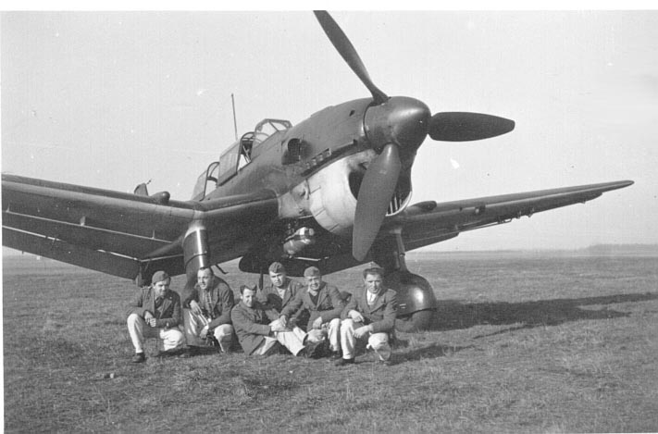
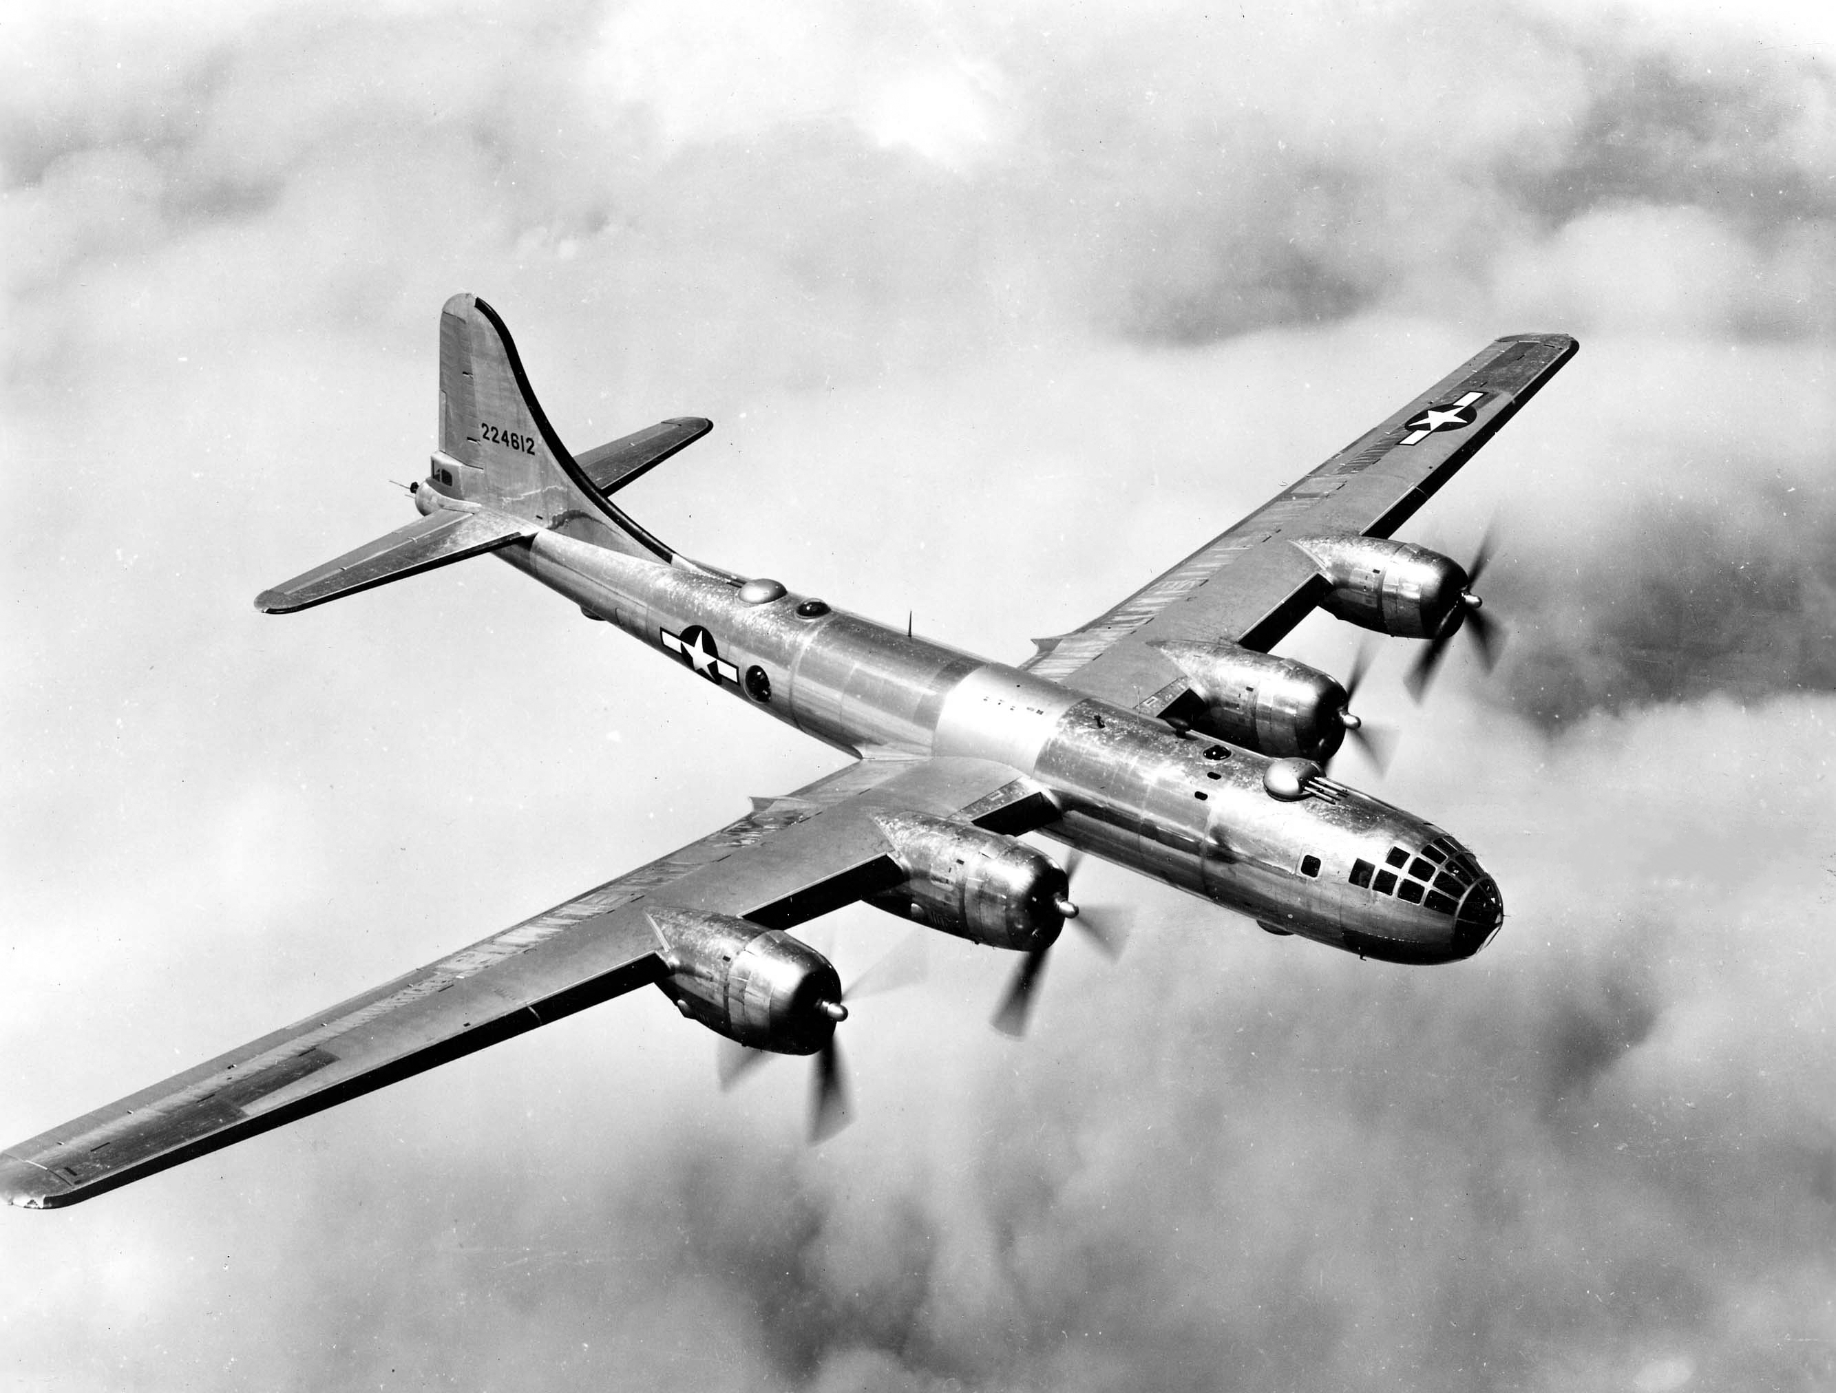
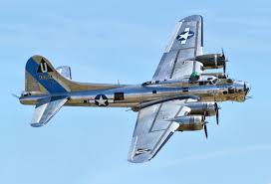
I oczywiście bombowce

Slide 13
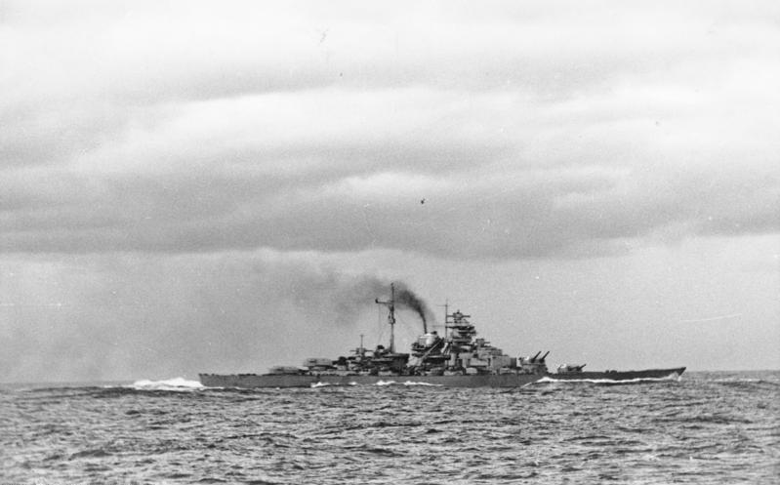
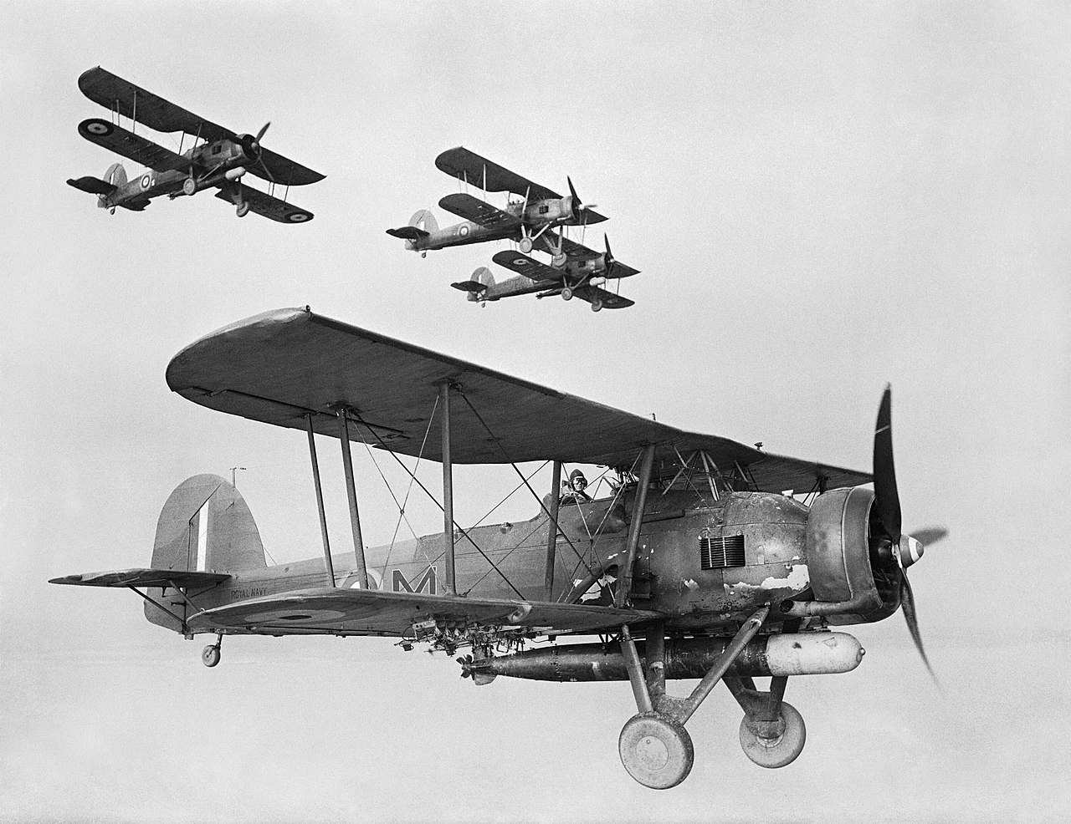
Polowanie na Bismarcka
Po zatopieniu przez Bismarcka ,,Hooda” zaczęło się polowanie. Przeciw niemu w pogoń ruszyły min. Lotniskowce.
26 maja, mimo złej pogody, po godzinie 19 nalot ponowiono pod dowództwem kpt. mar. Trevenena Coode'a i o godzinie 20.55 „Bismarck” został zaatakowany przez 15 Swordfishów, atakujących śmiało z bliskich odległości na minimalnym pułapie, z różnych kierunków. Jedna z torped trafiła blisko steru klinując go, przez co Bismarck kręcił się w kółko. Dowódca floty III rzeszy wiedział już, że okręt jest stracony.
Okręt zatoną, po atakach niszczycieli, krążowników, pancerników i lotniskowców 27 maja ok. godz.10:40.

Slide 14
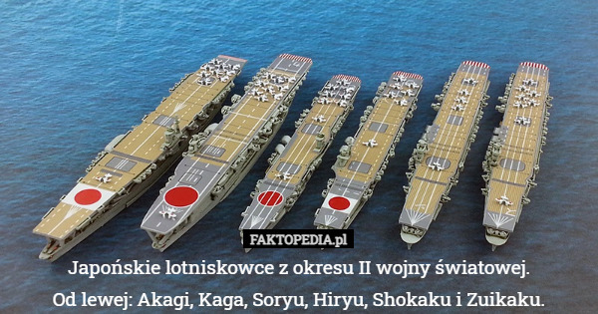
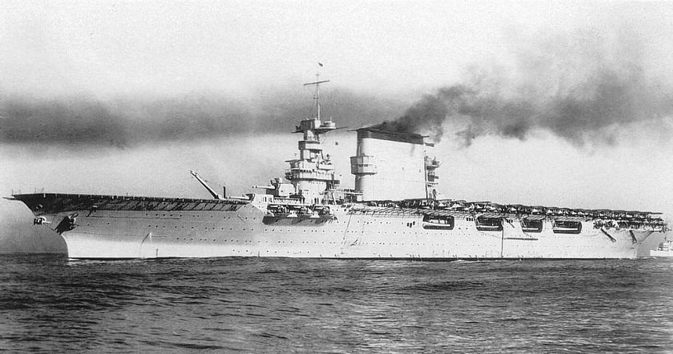
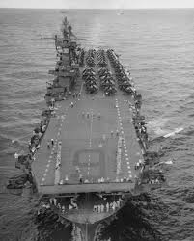
Lotniskowce-klucz do wygrania na pacyfiku
Podczas II wojny na Pacyfiku lotniskowce pełniły najważną role. Początkowo miały służyć za wsparcie dla pancerników oraz do zadań zwiadowczych, ale szybko pancerniki stały się wsparciem i eskortą lotniskowców. Największe bitwy lotniskowców rozegrały się pod Medway i na morzu koralowym. Podczas bitwy o Medway amerykanie zatopili 4 lotniskowce japońskie, a Japończycy ogromny lotniskowiec ,,Yorktawn’’ od którego nazwy wywodzi się cała klasa okrętów.

Slide 15
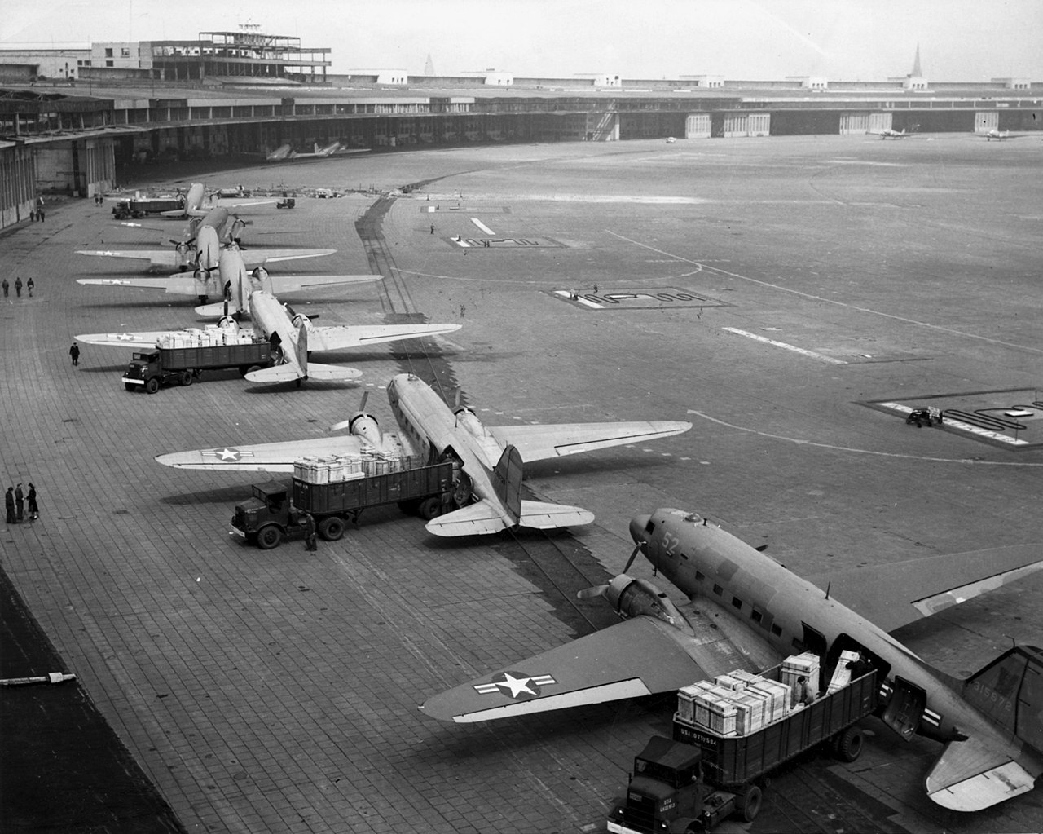
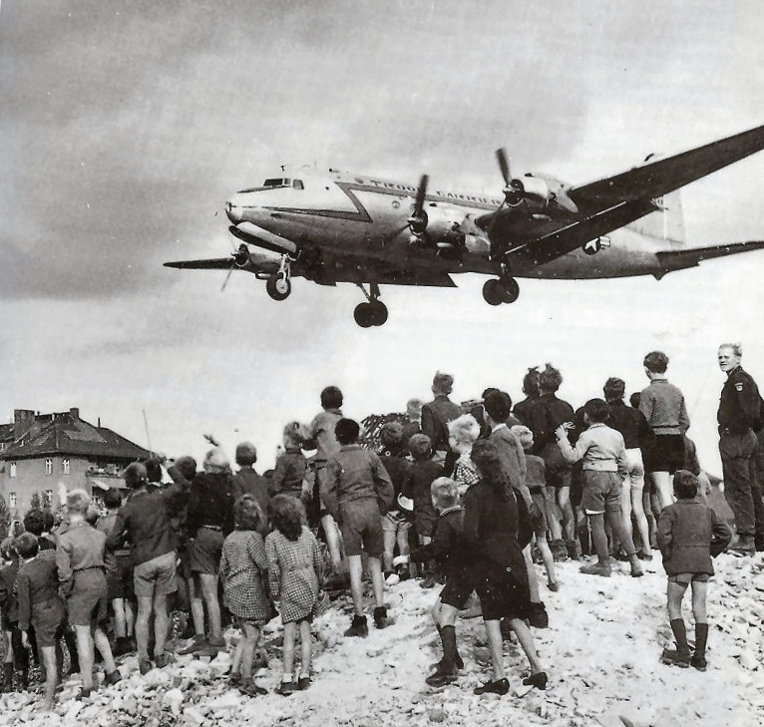
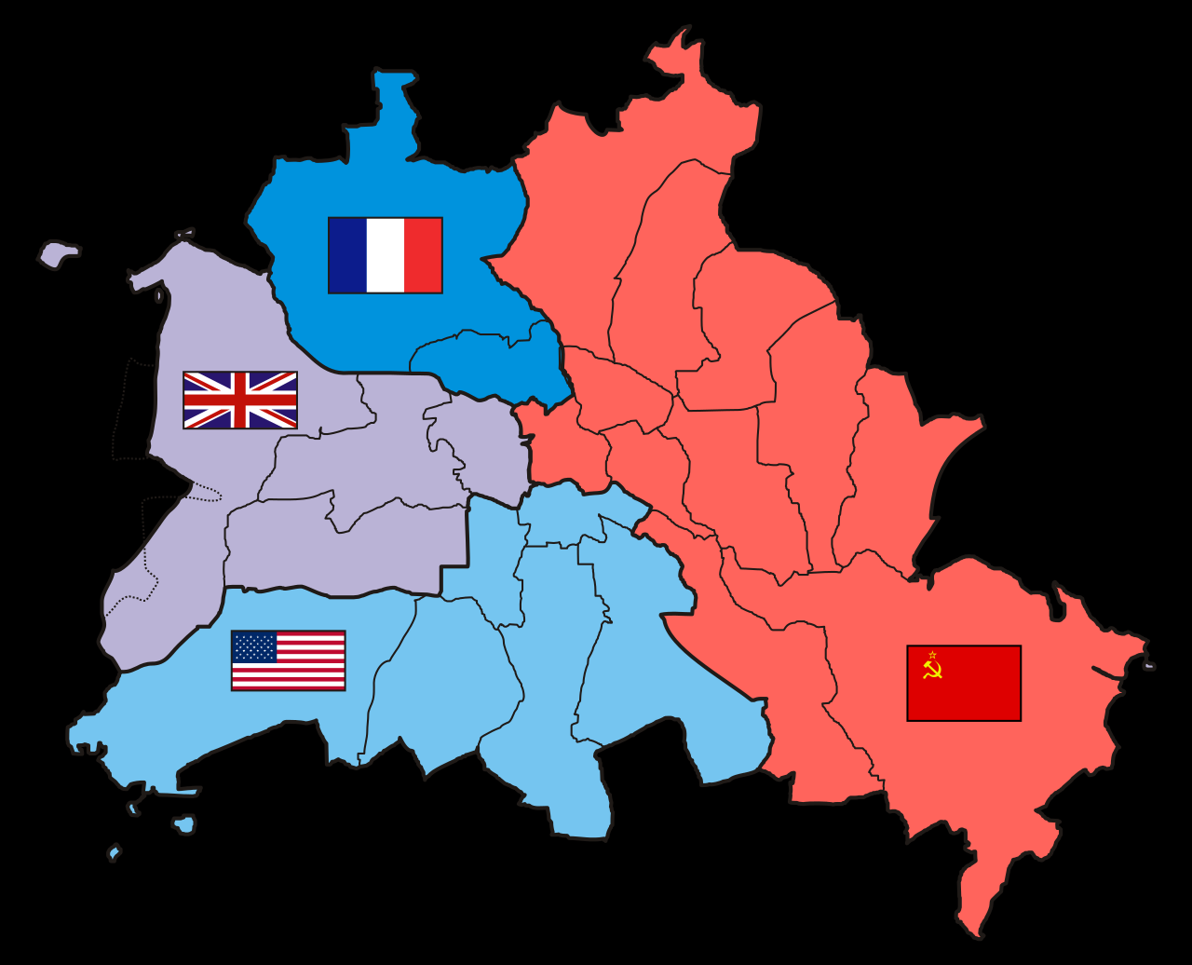
Lotnictwo komercyjne i most powietrzny nad Berlinem
Po II wojnie Niemcy zostały podzielone na 4 strefy okupacyjne. Tak samo Berlin. Ale w 1948 został on zablokowany przez sowietów. Wtedy postała Operacja Vittles czyli amerykański most powietrzny działający w czasie blokady Berlina od 26 czerwca 1948 do 30 września 1949, trwający w tym samym czasie brytyjski most powietrzny nosił nazwę operacja Plainfare. W ramach operacji Vittles wykonano 189 963 lotów, transportując przy tym 1 783 573 ton zaopatrzenia na lotniska Tempelhof i . W operacji wzięło udział około 75 tysięcy osób cywilnych i żołnierzy, w wypadkach zginęło 31 lotników amerykańskich, a koszt amerykańskiej operacji wyniósł ponad 137 milionów dolarów. W tym czasie rządy różnych krajów otworzyły rynek i nie dofinansowywały narodowych przewoźników.
Wtedy największymi producentami samolotów był Boeaing, Macdonell Duglas, Loghit Martin (zachód), tupolew, Iljuszyn, Antonov (blok wschodni)

Slide 16
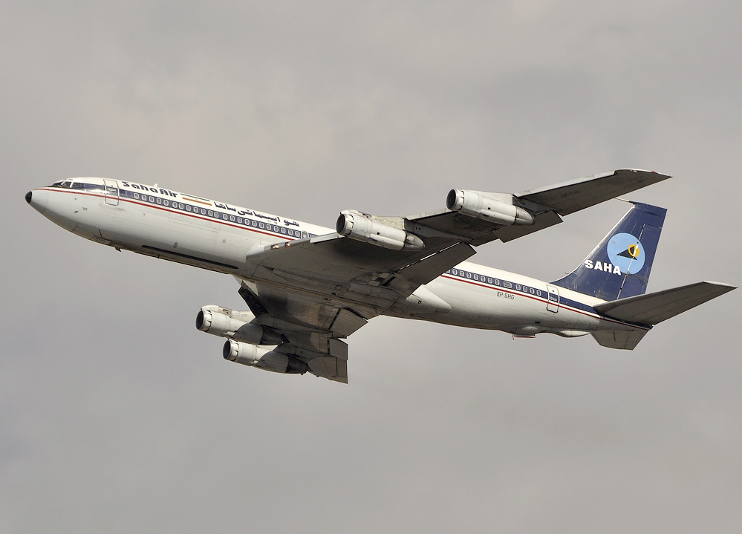
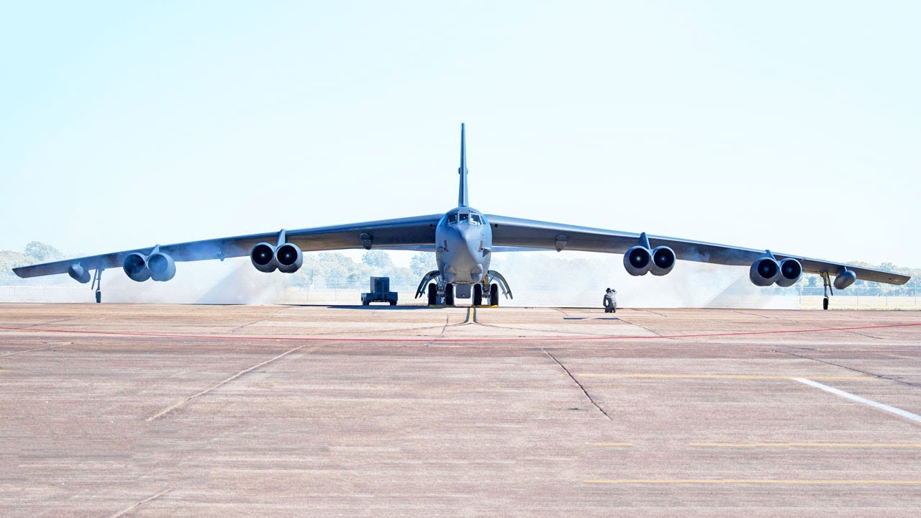
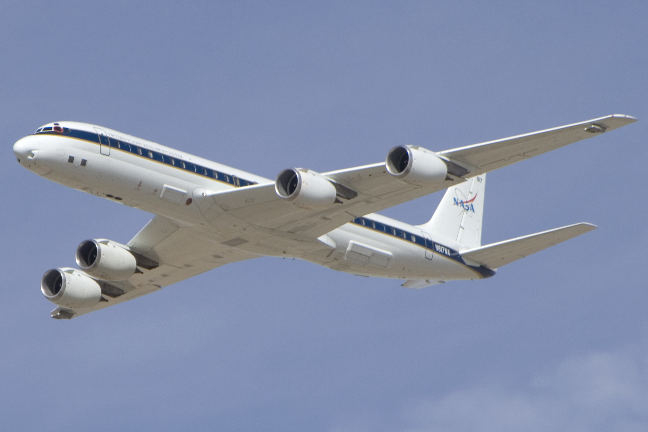
Lata 50-siąte
Z tego okresu pochodzą 1 zdjęcia kontroli przed wejściem na pokład. Wtedy rynek dynamicznie się rozwijał a Pan Am stawał się największym i najlepszym przewoźnikiem. Po porażce de havilland comet (z powodu okien) boeaing 707 stał się najpopularniejszym samolotem w tamtym okresie. Wtedy też powstał DC-8 czyli samolot o podobnej budowie co 707. 707 to samolot pasażerski, wąskokadłubowy, dalekiego zasięgu, produkowany przez Boeing, w służbie od 1958 roku. Dzięki dużej prędkości, zasięgowi i liczbie miejsc odznaczał się ekonomicznością w eksploatacji. Był pierwszym pasażerskim odrzutowcem, który odniósł sukces komercyjny. Rodzina samolotów typu 707 położyła podstawy pod długoletnią dominację Boeinga na rynku producentów samolotów pasażerskich. Został wyparty przez model 747.
Wtedy powstał bombowiec ,,stratoforteca’’ czyli b-52.
Mieścił4 głowice nuklearne i bez lądowania okrążył ziemie.

Slide 17
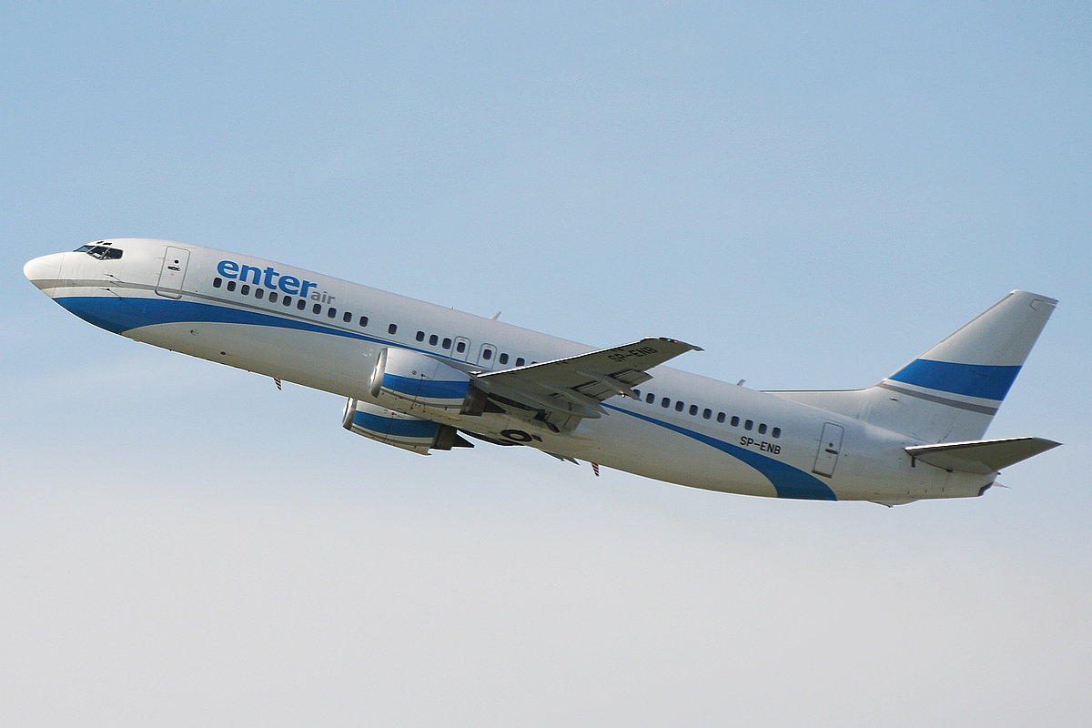
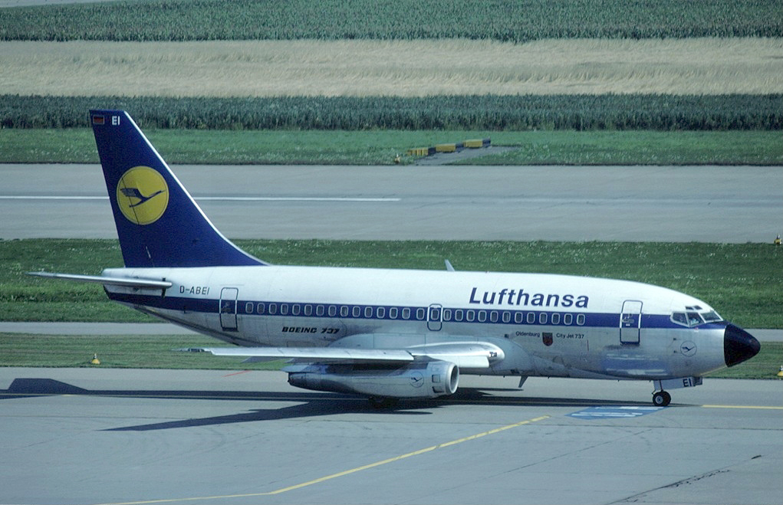
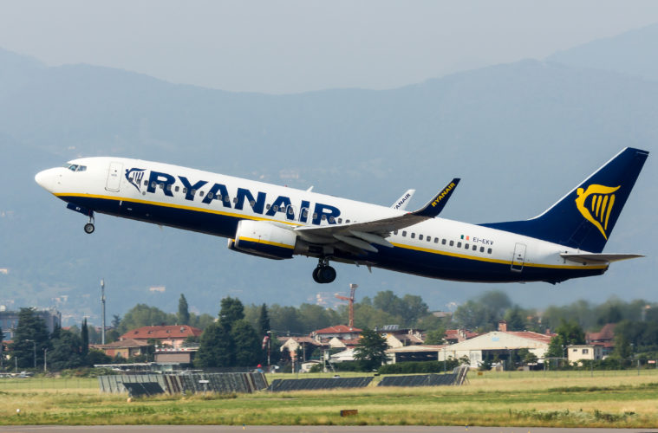
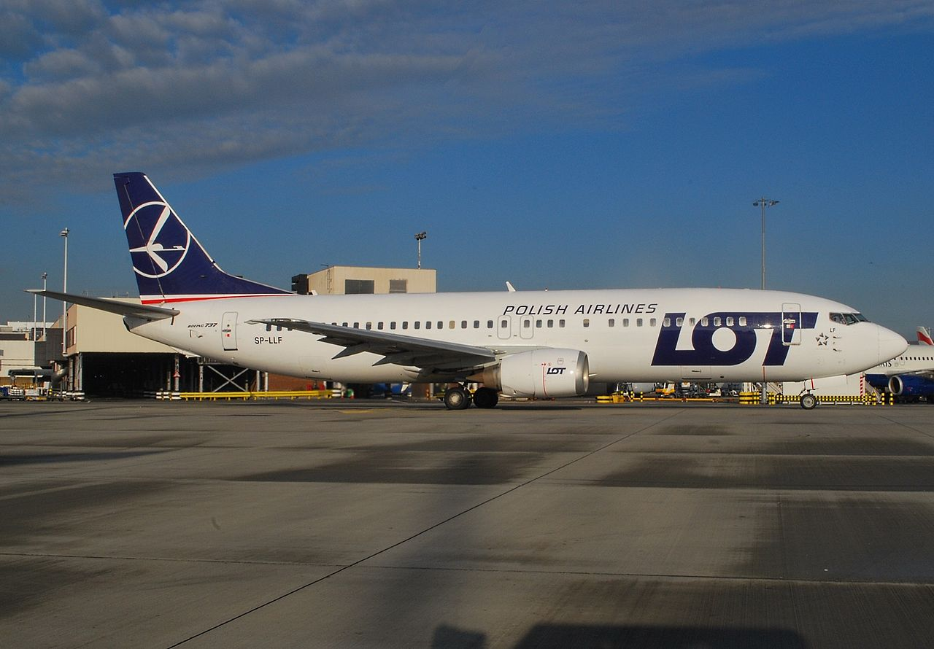
Era 737
Boeing 737 to najpopularniejszy na świecie wąskokadłubowy samolot pasażerski średniego zasięgu, produkowany w wielu wersjach od 1967 (obecna generacja od 1996) przez firmę Boeing w Stanach Zjednoczonych. Konfiguracja siedzeń to układ „2×3” (dwa rzędy, po trzy siedzenia w rzędzie). Jest to najczęściej zamawiany samolot pasażerski wszech czasów: do tej pory w sumie zamówiono 14985. Boeing 737 znalazł się w księdze rekordów Guinnessa po tym gdy producent wybudował 10 000 egzemplarzy, stając się tym samym pasażerskim samolotem z napędem odrzutowym wybudowanym w największej liczbie egzemplarzy. Boeing 737 jest szeroko rozpowszechniony. W 2006 w każdej chwili ponad 1250 tych maszyn znajdowało się w powietrzu, a średnio co pięć sekund gdzieś na świecie startowała lub lądowała jedna maszyna typu 737. W 2013 miesięczne tempo produkcji wynosiło 38 sztuk, a w 2014 wzrosło do 42 egzemplarzy na miesiąc. Części 1 737 pochodzą z 727 ☺.
Jest to samolot który jest flagowym samolotem wielu linii np. rayaner

Slide 18
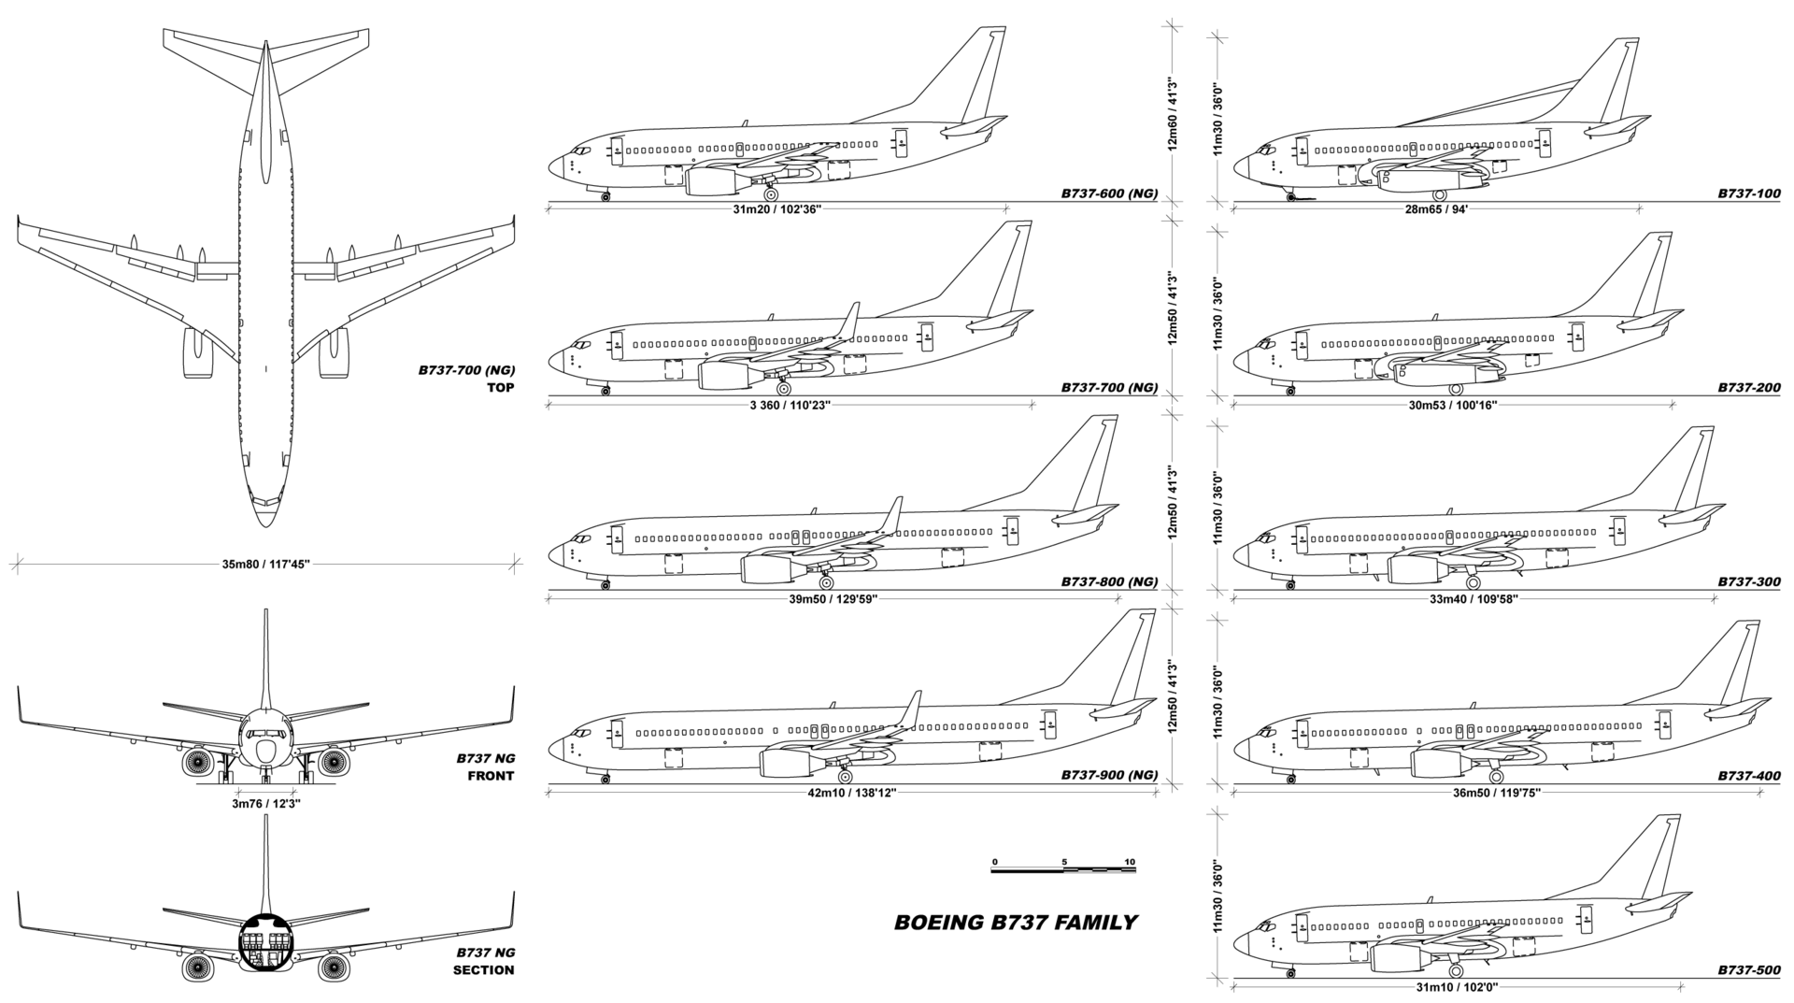

Slide 19
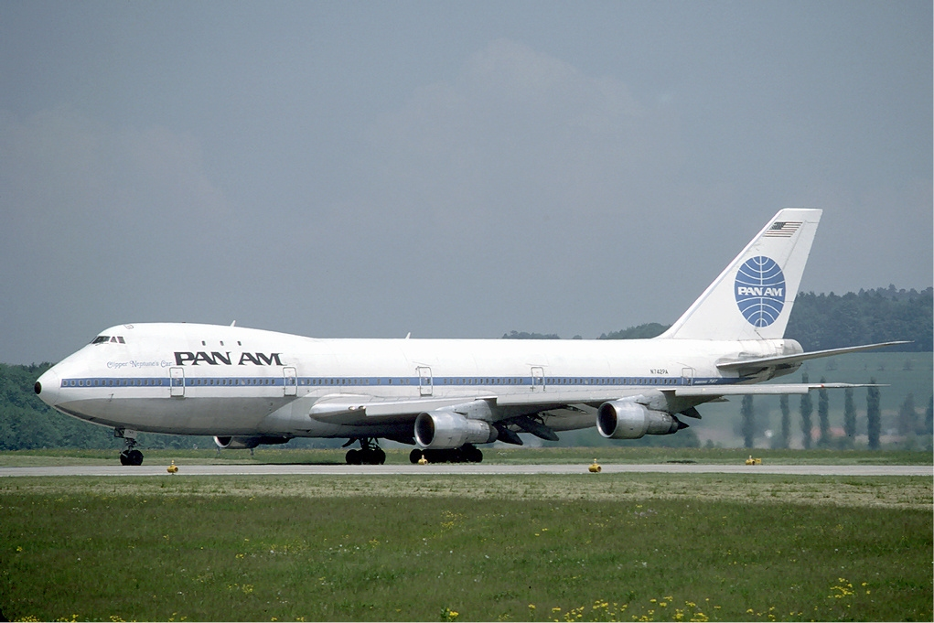
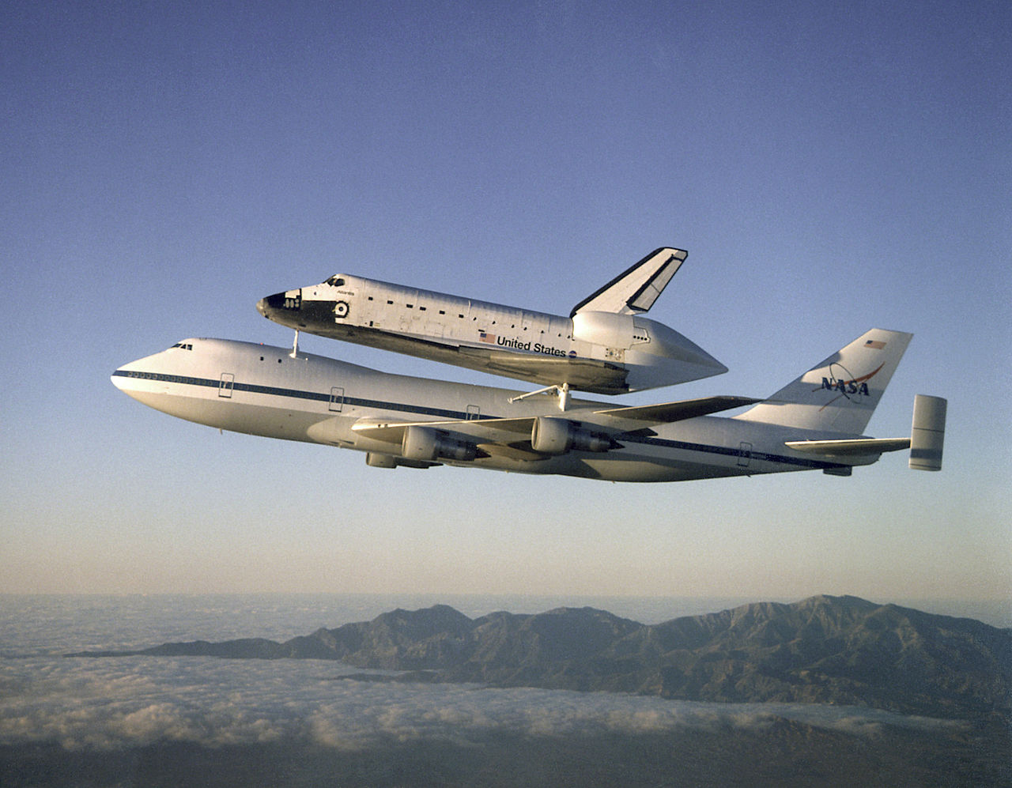
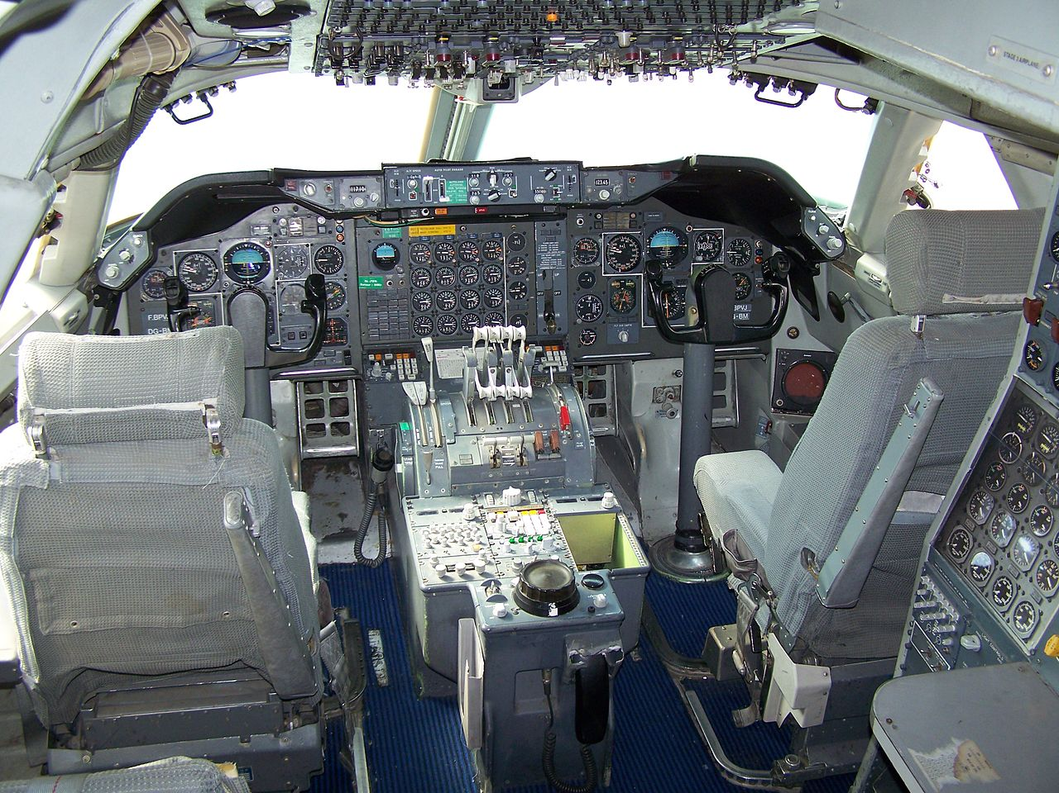
Jumbo jet czyli 747
Boeing 747 to pierwszy szerokokadłubowy samolot pasażerski przeznaczony do lotów dalekiego zasięgu, produkowany przez Boeing Company, potocznie nazywany Jumbo Jet jest jednym z największych samolotów odrzutowych na świecie, mogącym zabrać na pokład, w zależności od wersji i konfiguracji, od 366 do 660 pasażerów. Istnieją także wersje towarowe, oraz wersje pół-pasażerskie zabierające duży ładunek i 220 pasażerów. Jest to samolot czterosilnikowy (certyfikowany do lotu – w razie awarii – na tylko trzech silnikach), a jego cechą charakterystyczną jest "garb", w którym mieści się górny pokład samolotu.
Pierwszy lot Boeinga 747 odbył się 9 lutego 1969 roku, a wprowadzony został do służby w 1970 na amerykańskich liniach Pan Am. Do grudnia 2014 wyprodukowano 1501 sztuk tego samolotu we wszystkich wersjach. 28 czerwca 2014 roku Boeing dostarczył 1500. wyprodukowanego Jumbo Jeta, odbiorcą była niemiecka linia Lufthansa, a maszyna była modelem 747-8.
Samolot powstał na zlecenie Pan Am który zamówił 789 sztuk.

Slide 20
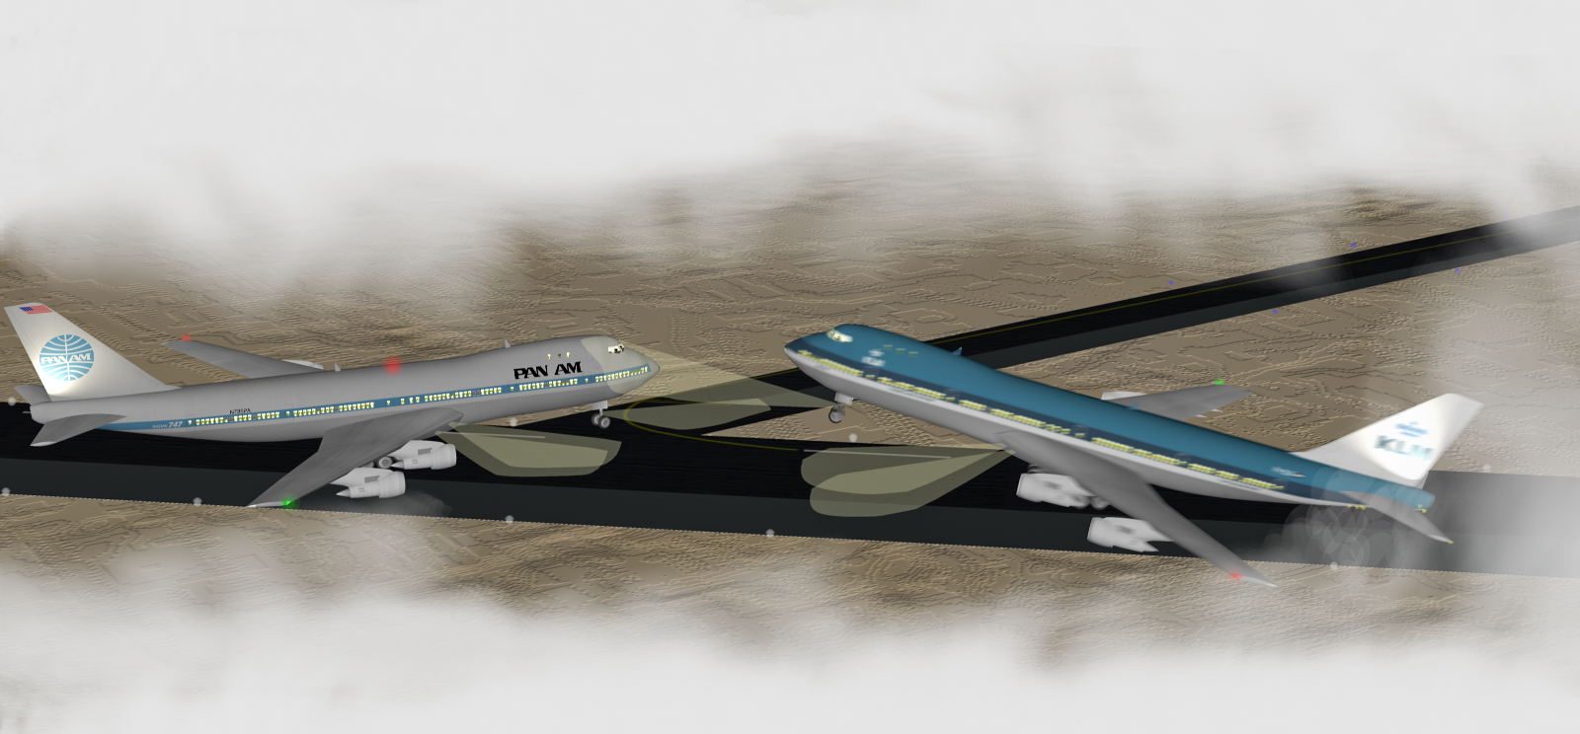
Katastrofa na Teneryfie ☹
Wszystko zaczęło się od alarmu bombowego na lotnisku Gran Canaria niedaleko Las Palmas, dokąd miały początkowo lecieć obie maszyny. W obu maszynach byli turyści lecący na wypoczynek na wyspach. O 12:30 zdecydowano, że wszystkie loty zostaną chwilowo przekierowane na Teneryfę. KLM wylądował o 13:38, PanAm o 14:15. Lotnisko w Los Rodeos było małe i nieprzystosowane do przyjęcia pięciu samolotów (w tym dwóch Boeingów 747). Dodatkowo była to niedziela i tylko dwóch kontrolerów na służbie musiało poradzić sobie z problemami. Na lotnisku miała ponadto miejsce awaria świateł pasa, a lotnisko nie dysponowało radarem do obserwacji samolotów na ziemi ani samochodami „Follow me” (ang. Podążaj za mną) do pokazywania prawidłowej drogi kołującym samolotom. Dlatego też w warunkach ograniczonej widoczności kontrolerzy musieli się opierać tylko na meldunkach załóg samolotów o ich położeniu na płycie, a załogi te mogły pomylić drogę. I samoloty się zderzyły, zginęły 583 osoby a przeżyło 61.
Cie. Niebieski Pan Am
Jasno niebieski KLM

Slide 21
Rozmowy załóg
[Piloci z KLM-u ukończyli karty kontrolne. KLM 4805 znajduje się na końcu pasa startowego, w pozycji startowej.] 17:05:41.5
KLM – DRUGI PILOT: Chwileczkę, nie mamy zgody wieży. [Jest to reakcja i próba powstrzymania kapitana KLM-u przed dodawaniem mocy do silników.]
KLM – KAPITAN: Nie, wiem o tym. Śmiało, pytaj.
17:05:44.6 – 1705:50.8
KLM (RADIO); KLM 4805 jest gotowy na start. Czekamy na zgodę wieży.
17:05:53.4 – 1706:08.1
WIEŻA W TENERYFIE: KLM 8705 [sic], macie zgodę do radiolatarni Papa, wznoście i utrzymujcie poziom lotu 90, następnie w prawo po starcie z kursem 40, dopóki nie przechwycicie sygnału 325 z VOR Las Palmas.
17:06:07.4
KLM – KAPITAN: Tak.
17:06:09.6 – 1706:17.8
KLM (RADIO): Przyjąłem, mamy zgodę do radiolatarni Papa, poziom lotu 90, do przechwycenia 325, właśnie startujemy. [we are taking off – wieża mogła to zrozumieć jako – we are at take off – jesteśmy na stanowisku do startu]
17:06:11.1
[KLM wypuszcza hamulce.]
17:06:12.3
KLM – KAPITAN: We gaan ... check thrust. [Ruszamy... sprawdź ciąg].
17:06:14.0
[W kokpicie KLM-u słychać odgłos nabrzmiewania mocy silników]
17:06:18.2 – 1706:21.2
WIEŻA W TENERYFIE: OK.... czekajcie na start, wezwę was. [Załoga KLM-u słyszy tylko początek tej wypowiedzi z powodu interferencji w transmisjach radiowych.]
17:06:19.3
PAN AM (RADIO): Nie! [Załoga KLM-u nie słyszy tej wypowiedzi z powodu interferencji w transmisjach radiowych.]
17:06:20.3
PAN AM (RADIO): Ale my dalej kołujemy po pasie, Clipper 1736. [Załoga KLM-u nie słyszy tej wypowiedzi z powodu interferencji w transmisjach radiowych.]
17:06:25.5
WIEŻA W TENERYFIE: Papa Alpha 1736, zgłoś się po opuszczeniu pasa.
17:06:29.6
PAN AM (RADIO): OK, zgłosimy po opuszczeniu pasa.
17:06:31.7
WIEŻA W TENERYFIE: Dziękuję.
17:06:xx.x
PAN AM – KAPITAN: Wynośmy się stąd.

Slide 22
17:06:xx.x
PAN AM – DRUGI PILOT: Tak, on jest niespokojny?
17:06:xx.x
PAN AM – INŻYNIER POKŁADOWY: Po tym, jak trzymał nas tu cały czas, teraz mu się śpieszy.
17:06:32.4
KLM – INŻYNIER POKŁADOWY: Is hij er niet af dan? [Czyli nie opuścił pasa?]
17:06:34.1
KLM – KAPITAN: Wat zeg je? [Co mówiłeś?]
17:06:34.7
KLM – INŻYNIER: Is hij er niet af, die Pan American? [Pan American opuścił pas czy nie?]
17:06:35.7
KLM – KAPITAN: Jawel. [z naciskiem – Tak, oczywiście.]
17:06:40.5
[Kapitan Pan Am-u widzi światła lądowania KLM-u z odległości ok. 700 m]
PAN AM – KAPITAN: Tam jest... patrzcie, ten pędzi na nas!
PAN AM – DRUGI PILOT: Uciekać! Uciekać! Uciekać!
17:06:44.0
[KLM 4805 unosi nos.]
17:06:50
[Zderzenie]

Slide 23
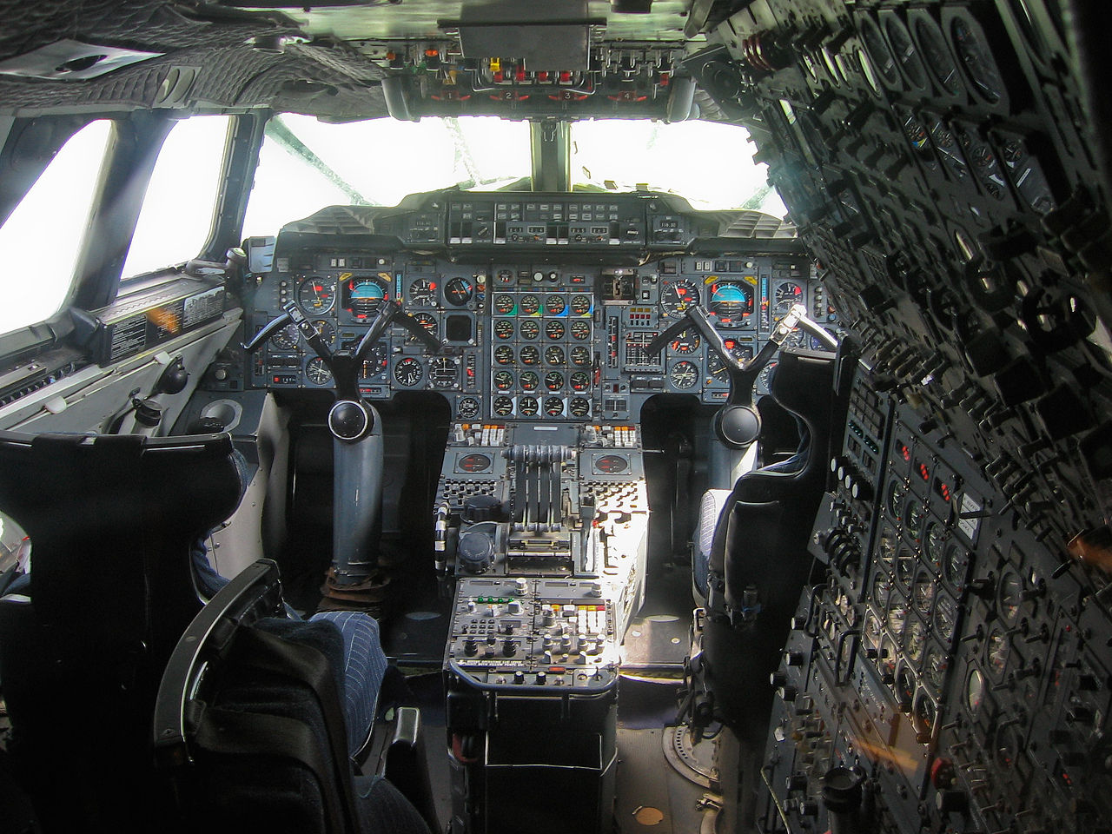
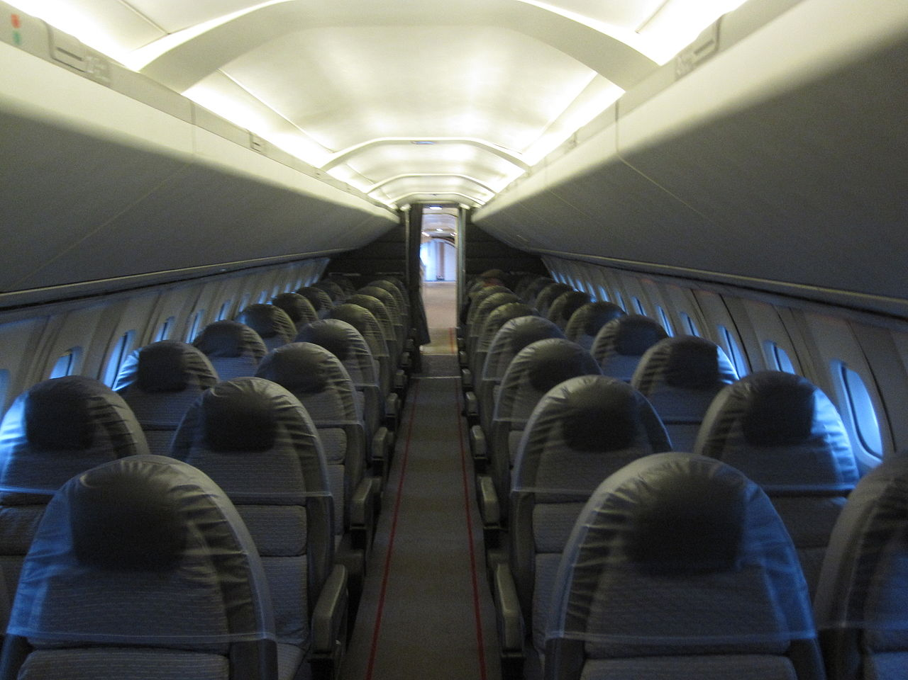
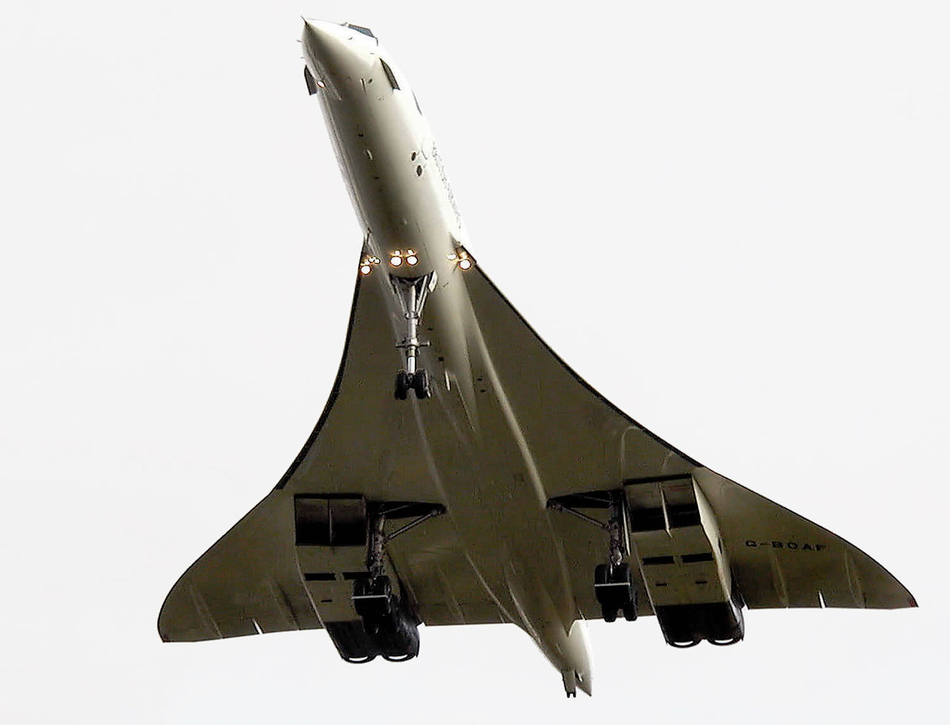
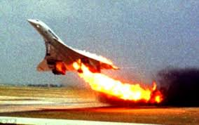
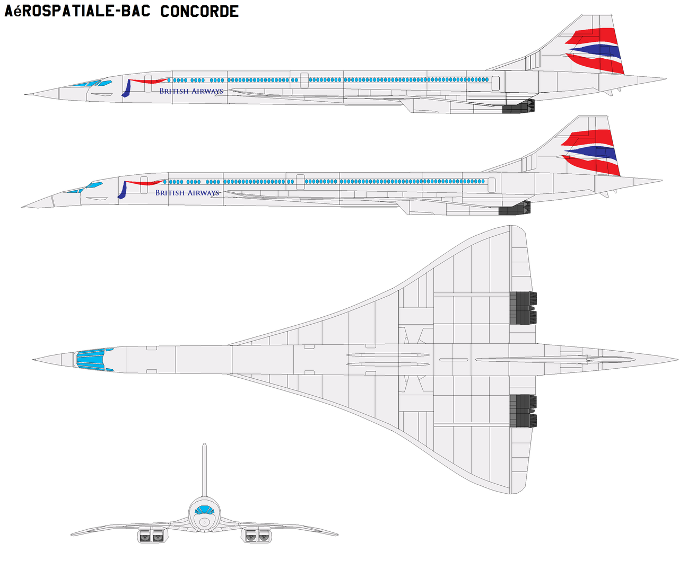
Concorde-cud techniki
Concorde to naddźwiękowy samolot pasażerski o napędzie turboodrzutowym, realizacja idei transportu naddźwiękowego. Powstał jako produkt międzynarodowego porozumienia między Francją i Wielką Brytanią przy udziale państwowych konsorcjów lotniczych Aérospatiale i British Aircraft Corporation. Jego pierwszy oblot odbył się w 1969 roku, a siedem lat później miało miejsce wprowadzenie do służby trwającej 27 lat. Drógi naddźwiękowy pasażerski odrzutowiec świata zbudowany na świecie po Tu-144. Głównymi trasami samolotów Concorde były loty transatlantyckie z londyńskiego Heathrow (linie British Airways) oraz paryskiego portu Charles’a de Gaulle’a (Air France) na lotniska JFK w Nowym Jorku i Dulles w Waszyngtonie przy rekordowych prędkościach i czasie o połowę krótszym od samolotów poddźwiękowych. Istotną porażkę ekonomicznej strony projektu stanowi wyprodukowanie jedynie 20 egzemplarzy samolotu. Flota początkowo była własnością rządów Wielkiej Brytanii i Francji, jednak rosnące straty wymusiły na obydwu operatorach odkupienie wszystkich użytkowanych maszyn. W wyniku jedynej w historii projektu katastrofy z 25 lipca 2000 roku, ekonomicznych skutków zamachu terrorystycznego z 11 września 2001 roku oraz innych pomniejszych czynników, 24 października 2003 roku loty rejsowe tych samolotów zostały przerwane. Ostatni lot Concorde’a odbył się 26 listopada 2003 roku. Nazwa Concorde odzwierciedla zawartą między obydwoma państwami umowę i w bezpośrednim tłumaczeniu oznacza zgodę. Samolot jest współcześnie uważany przez wiele osób za ikonę lotnictwa

Slide 24
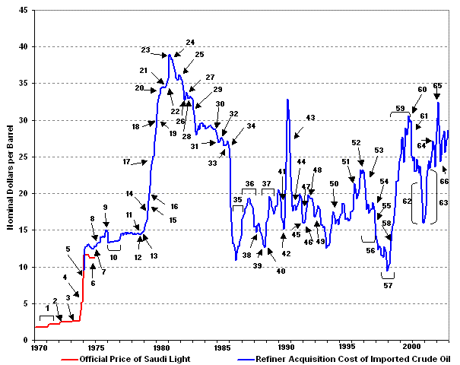
Kryzys paliwowy w latach 70-tych
Kryzys został spowodowany przez gwałtowny wzrost cen ropy naftowej na rynkach światowych, wynikający z embarga państw zrzeszonych w OAPEC zastosowanych wobec Stanów Zjednoczonych po wybuchu wojny izraelsko-arabskiej w październiku 1973 roku. W latach poprzedzających wojnę arabsko-izraelską, która wybuchła w święto Jom Kipur w październiku 1973 roku, produkcja ropy naftowej ledwo pokrywała zapotrzebowanie. Dodatkowo niezwykle chłodna zima 1969/70 spowodowała wyczerpanie się lokalnych zapasów ropy naftowej i gazu ziemnego. Ta niepewna sytuacja osiągnęła stadium kryzysu, gdy Arabowie odcięli dostawy ropy naftowej i cena baryłki skoczyła o 600 procent do 35 USD. Przez to bilety zdrożały, a gigant Pan Am z milionów oszczędności dostał miliony długów.

Slide 25
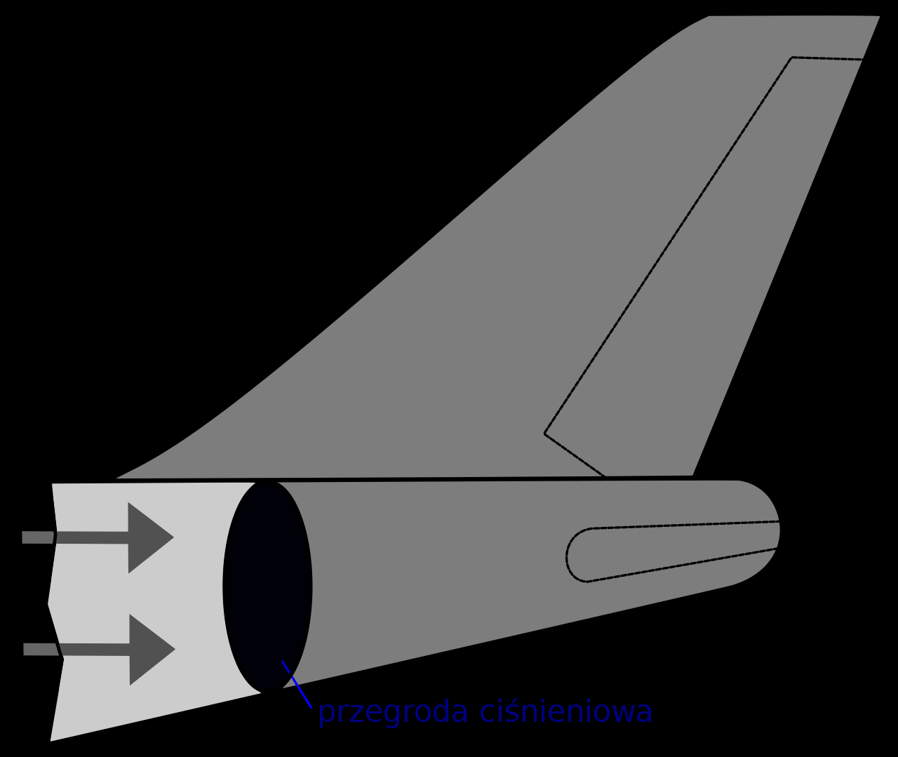
Katastrofa lotu 123
Wypadek lotu Japan Airlines 123 to największy wypadek lotniczy pod względem liczby zabitych w wypadku jednego samolotu.12 sierpnia 1985 Boeing 747-SR46 japońskich linii Japan Airlines na trasie Tokio-Osaka uległ awarii w dwanaście minut po starcie z Tokio. Po kolejnych 30 minutach walki załogi o utrzymanie go w powietrzu, runął na górskie rejony środkowej części wyspy Honsiu. Spośród 524 osób na pokładzie (pasażerów i załogi), przeżyło tylko czterech pasażerów, choć zderzenie przeżyło ok 30 osób zmarły one w wyniku obrażeń lub wychłodzenia. Okazało się że odpadł statecznik pionowy zrywając dach nad łazienką i powodując wybuchową dekompresje. Samolot stracił hydraulikę czyli możliwość sterowania jumbo-jetem.
Po katastrofie paru ludzi zarządzających linią popełniło samobójstwo.

Slide 26
11 września 2001 roku- zamach WTC
Zamachy z 11 września 2001 to seria czterech ataków terrorystycznych, przeprowadzonych rano we wtorek 11 września 2001 roku na terytorium Stanów Zjednoczonych za pomocą uprowadzonych samolotów pasażerskich. Sprawcami byli przedstawiciele organizacji Al-Ka’ida, którzy po opanowaniu samolotów skierowali je na obiekty dwóch wież World Trade Center oraz budynku Pentagonu. W przypadku czwartego samolotu atak nie powiódł się z uwagi na obronne zachowanie pasażerów na jego pokładzie, wskutek czego maszyna rozbiła się na polu w Pensylwanii. Łącznie w zamachu zginęło 2996 osób. Wtedy wystarczyło zmusić stewardesse do otwarcia kokpitu kluczem. Też wtedy można było na pokład wnosić norze do kartonów itp.. Sterowanie ćwiczyli na kursach pilotażu i latali na symulatorze 757 i 767.

Slide 27
Nowy gigant Airbus A-380
Airbus A380 to dwupoziomowy i szerokokadłubowy czterosilnikowy samolot pasażerski produkowany przez przedsiębiorstwo Airbus. Dzięki temu, że górny pokład ciągnie się przez całą długość kadłuba, A380-800 mieści 555 osób przy podziale na trzy klasy lub nawet 853 przy konfiguracji całej maszyny do standardu klasy ekonomicznej, wyprzedzając pod względem powierzchni drugiego na liście Boeinga 747-8 (Jumbo Jeta najnowszej generacji) o 32%. jednak potencjał samolotu w pełni wykorzystała jedynie linia emirades ale mimo to chcą zastąpić te maszyny mniejszymi i bardziej daleko zasięgowymi 777

Slide 28
Koronawirus-ogromny cios
Przez pandemie wiele linii zbankrutowało, a niektóre przez długi czas miały loockdawn. Ale powoli wraca latanie ale trzeba przestrzegać restrykcji zarówno pasażerowie jak i linia lotnicza

